Slide 1
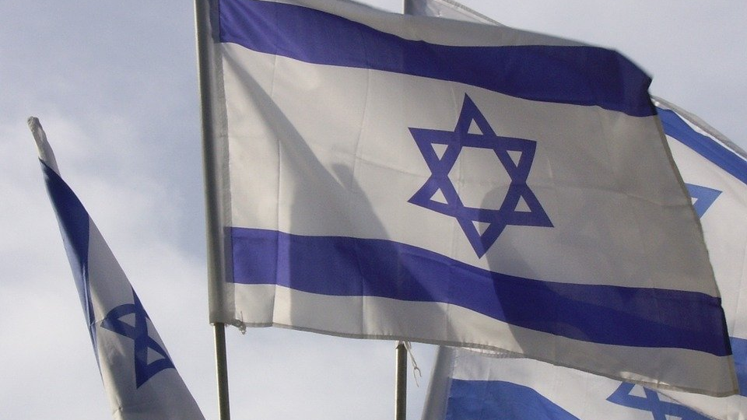
אזרחות תשפ"א
נכתבה ע"י אוהד מנדלבוים
כותב החוברת "אזרחות בקלות"
www.shakedos.co.il

Slide 2
תוכן העניינים
רצף העמדות והחלומות
העמדות: הרצף הלאומי
העמדות: הרצף הדתי
יחסי ישראל והתפוצות
ישראל והמיעוטים בה:
המיעוטים בישראל
השסע הלאומי
משטר בישראל
חוקה וחוקי היסוד
חוק השבות וחוק האזרחות
הרשות המחוקקת
הרשות המבצעת
הרשות השופטת
חוק שעות עבודה ומנוחה
חוק איסור גידול חזיר
חוק חג המצות
חוק בתי הדין הרבניים
המרחב הציבורי: מעמד השפה העברית, לוח השנה העברי, סמלי המדינה
הסדר הסטטוס קוו
חוק יסוד: ישראל מדינת הלאום של העם היהודי
אשכול העולם היהודי
לאומיות
מדינה: תנאים לקיומה
קבוצה אתנית, לאום ולאומיות
מאפייני ישראל כמדינה יהודית
חוק יסוד מנהל מקרקעי ישראל
חוק השבות
חוק חינוך ממלכתי
חוק יסוד השפיטה
חוק יום הזיכרון לשואה
חוק השידור הציבורי

Slide 3

לאומיות

Slide 4
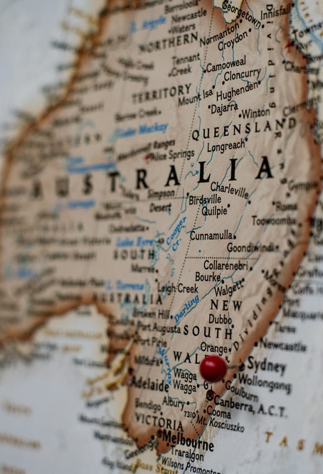
מדינה
מדינה היא ארגון חברתי שכולל שלטון על אוכלוסייה שמתגוררת בשטח מוגדר. השלטון במדינה זו הוא הקובע את המדיניות באופן עצמאי. מוסדות בינלאומיים מכירים בקיומה הריבוני של מדינה זו.
מה התנאים לקיומה של מדינה ריבונית?

Slide 5
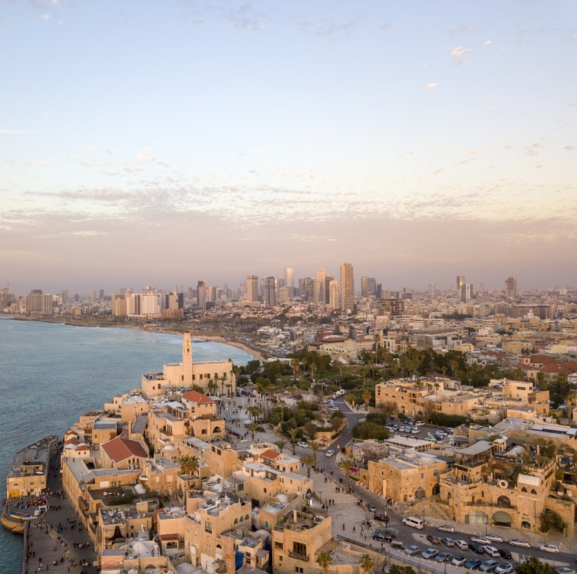
שטח
שטח מדינה כולל את הגבולות המוגדרים שלה, ובתוכם: האדמה, האוויר, תת-הקרקע והים (כולל הימים, הנהרות והמים). שטח זה מוגדר ע"י המדינה ומסומן לרוב במפות בינלאומיות.

Slide 6
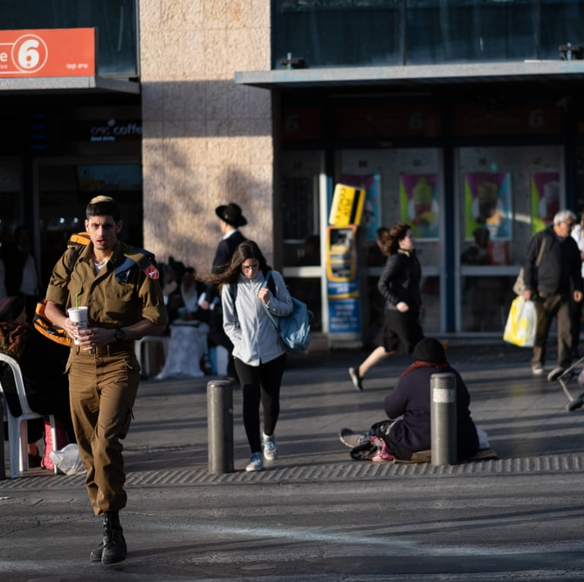
אוכלוסייה
אנשים היושבים באופן קבוע ושגרים בדרך קבע בשטח המדינה. המדינה קובעת את התנאים לקבלת אזרחות

Slide 7
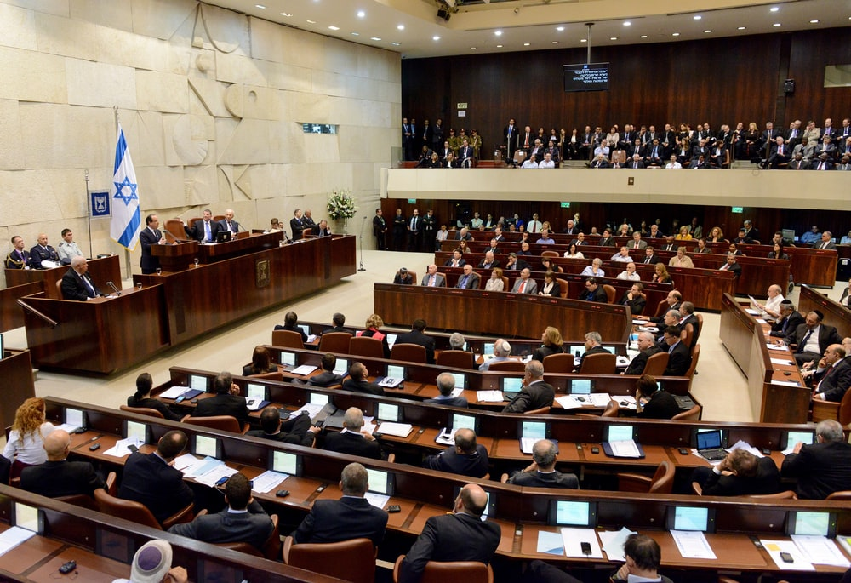
שלטון
גוף מוסדי, המנהל ומסדיר את ענייני המדינה. לשלטון הסמכות הבלעדית להפעיל כוח על אוכלוסייה שנמצאת בשטח המדינה

Slide 8
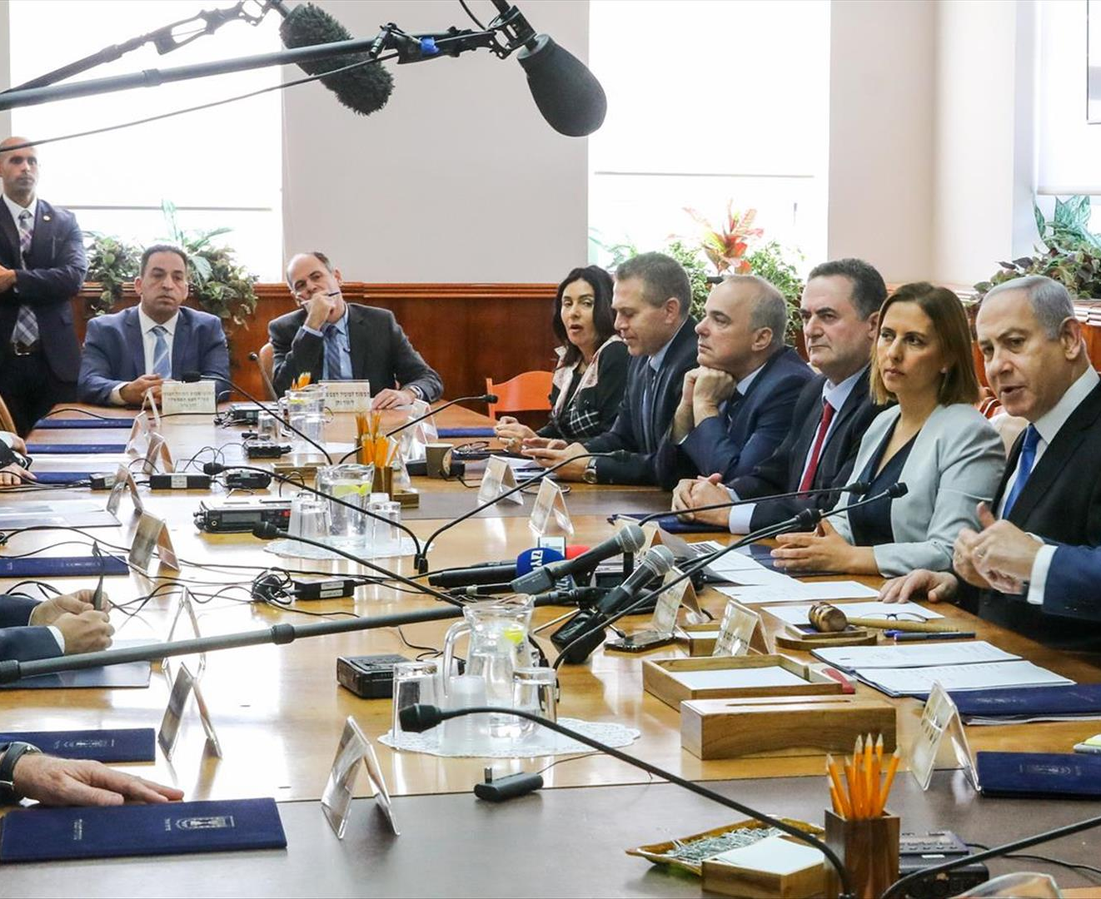
ריבונות
יכולתו של השלטון לנהל את ענייני הפנים והחוץ כרצונו, ללא התערבות של גורמים חיצוניים או כפיפות אליהם.

Slide 9
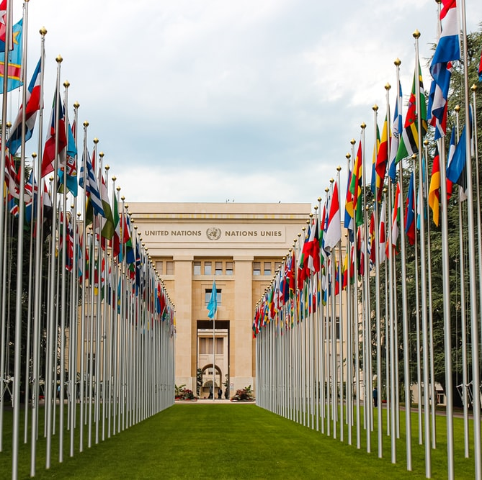
הכרה בינלאומית
הכרה בריבונותה של המדינה ע"י מדינות בעולם וע"י גופים בינלאומיים רשמיים, נותנת למדינה מעמד משפטי בעל זכויות וחובות במשפט הבינלאומי. הכרה זו באה לידי ביטוי בכיבוד גבולות המדינה ע"י אחרים, בחברות באו"ם, בייצוג במוסדות בינלאומיים ובקשרים דיפלומטיים וכלכליים אחרים (קיים ויכוח האם הגדרה בינ"ל היא הכרחית).

Slide 10

קבוצה אתנית
קבוצה שיש לה יסודות אתניים - תרבותיים משותפים, כמו: מוצא, שפה, היסטוריה, תרבות, לעתים גם דת וכו'.
היא אינה שואפת בהכרח להגדרה עצמית או לריבונות.

Slide 11
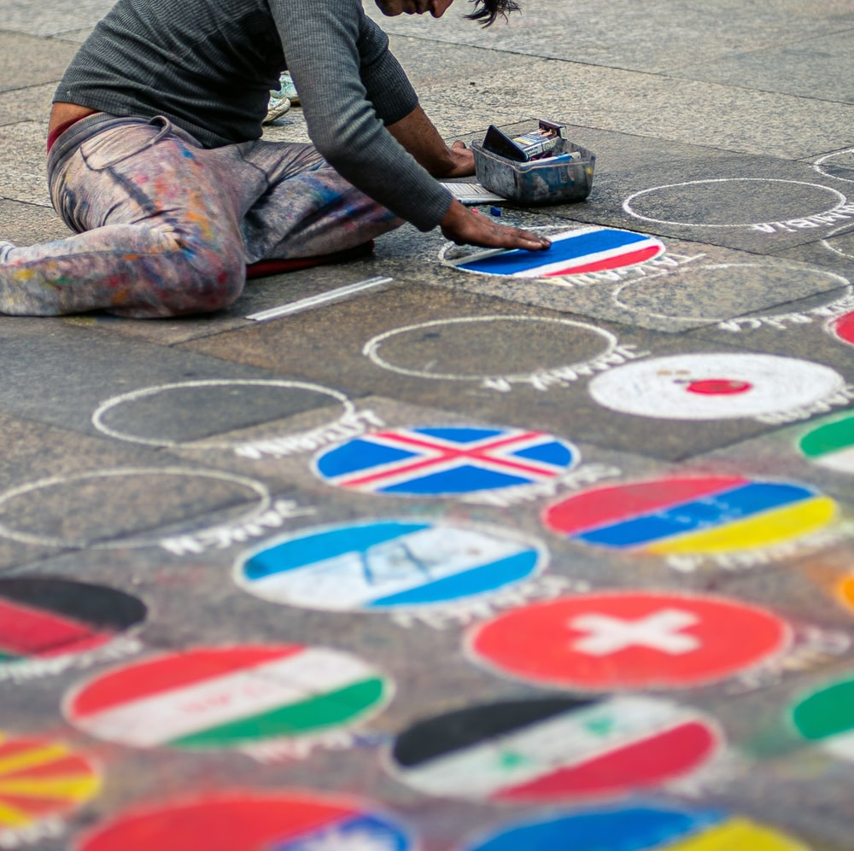
לאום
קבוצה שיש לה יסודות משותפים (אתניים תרבותיים או יסודות פוליטיים).
לקבוצה זו מדינה ריבונית או אוטונומיה (שלטון עצמי) בתוך מדינה קיימת או שהיא שואפת לאחת מאלה.

Slide 12
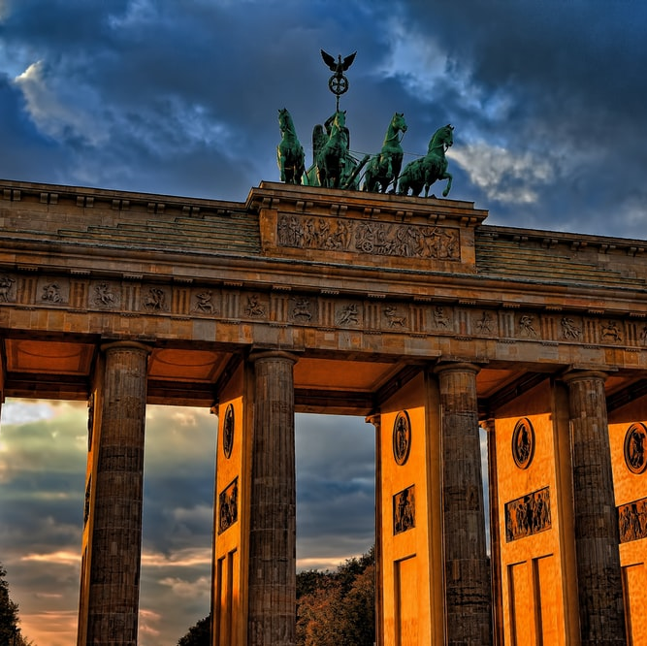
לאומיות אתנית-תרבותית
השאיפה המשותפת של בני לאום לשלטון עצמי, במסגרת מדינה ריבונית / לאוטונומיה בתוך מדינה.
מבוססת על יסודות אתניים - תרבותיים משותפים כמו: שפה, מוצא, תרבות, היסטוריה ולפעמים דת.

Slide 13

לאומיות פוליטית-אזרחית
השאיפה המשותפת לבני לאום לשלטון עצמי, במסגרת מדינה ריבונית / אוטונומיה בתוך מדינה.
השאיפה מבוססת על יסודות פוליטיים, כמו: שותפות / רצון משותף לחיות באותה מדינה או באותה מסגרת פוליטית, ובקידום יחד ערכים ונורמות משותפים - תפיסה של "טוב משותף".

Slide 14
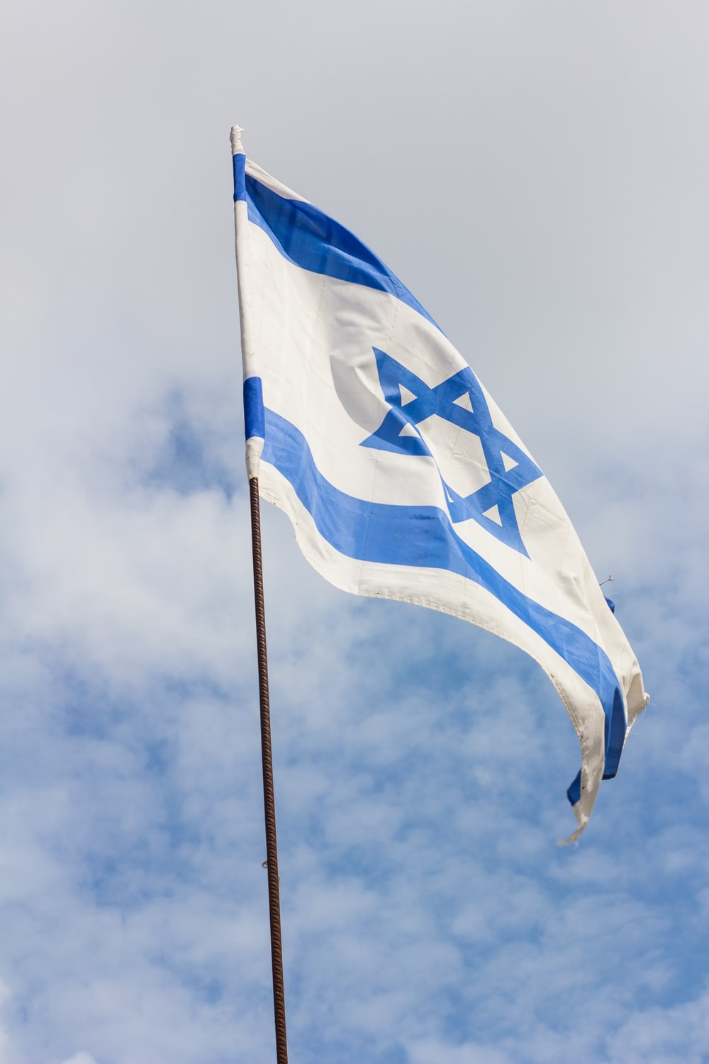
מדינת לאום אתנית - תרבותית
מדינה המזוהה ברמה הקולקטיבית (כלל-אזרחית) עם לאום אתני-תרבותי אחד, ומבטאת את זכותו להגדרה עצמית לאומית.
חלק מהסמלים, המועדים, החוקים ומוסדות המדינה, נותנים ביטוי ליסודות האתניים התרבותיים (מוצא, שפה, תרבות, היסטוריה, ולפעמים גם דת), של קבוצת הרוב הלאומי.
אבל קיימים גם יסודות פוליטיים-תרבותיים-ערכיים משותפים לכלל אזרחי המדינה (רצון משותף לחיות באותה מדינה ולקדם יחד ערכים ונורמות משותפים / תפיסה של "טוב משותף").

Slide 15

מדינה דו-לאומית
מדינה המזוהה ברמה הקולקטיבית (הכלל-אזרחית) עם שני לאומים אתניים שונים, ומבטאת את זכותם להגדרה עצמית לאומית.
חלק מהסמלים, המועדים, החוקים ומוסדות המדינה מבטאים את היסודות האתניים התרבותיים של שני הלאומים הדומיננטיים במדינה.
אבל קיימים גם יסודות פוליטיים-תרבותיים-ערכיים משותפים לכלל אזרחי המדינה (רצון משותף לחיות באותה מדינה ולקדם יחד ערכים ונורמות משותפים / תפיסה של "טוב משותף"), המגבשים את שני הלאומים.

Slide 16

מדינה רב לאומית
מדינה המזוהה ברמה הקולקטיבית (כלל-אזרחית) עם מספר לאומים אתניים דומיננטיים במדינה.
הסמלים, המועדים, החוקים ומוסדות המדינה נותנים ביטוי ליסודות האתניים והתרבותיים של כל הלאומים הדומיננטיים במדינה.
אבל קיימים גם יסודות פוליטיים- תרבותיים-ערכיים משותפים לכלל אזרחי המדינה (רצון משותף לחיות באותה מדינה ולקדם יחד ערכים ונורמות משותפים / תפיסה של "טוב משותף") המגבשים את כלל הלאומים.

Slide 17

מדינת לאום פוליטית/כלל אזרחיה
מדינה שמגדירה את השייכות הלאומית על בסיס האזרחות בלבד והיא ניטראלית מבחינה אתנית (חפיפה בין לאומיות לאזרחות).
הסמלים, המועדים, החוקים ומוסדות המדינה אמורים לבטא יסודות המשותפים לכל האזרחים במדינה [ולא יסודות אתניים].
היסודות הפוליטיים משקפים ערכים משותפים לכלל אזרחי המדינה.

Slide 18

מאפייני ישראל כמדינה יהודית

Slide 19
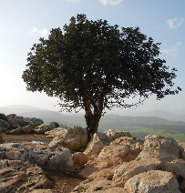
חוק יסוד: מקרקעי ישראל (תש"כ, 1960)
החוק קובע כי אדמות המדינה (הכוללות את אדמות קק"ל) ניתנות לחכירה בלבד ולא למכירה, כדי לשמור על אדמות הקק"ל שניקנו במהלך השנים בידי יהודים, למען פיתוח ההתיישבות היהודית.
(החוק ודרכי יישומו נתונים במחלוקת ציבורית ובשנים האחרונות חלו כמה שינויים בצורת יישומו).

Slide 20
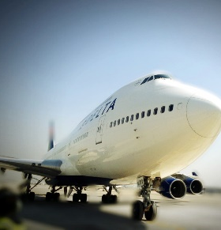
חוק השבות, תש"י 1950
חוק משנת 1950, הקובע שכל יהודי זכאי לעלות לארץ.
החוק מאפשר גם לבני/בנות זוגם של יהודים, ילדיהם של יהודים ובני/בנות זוגם, ונכדיהם של יהודים ובני/בנות זוגם לעלות לארץ (אם כי הם לא נרשמים כיהודים).
חוק זה נובע מתפיסת היסוד של מדינת ישראל - כמדינת הלאום של כל יהודי העולם, ולכן מקובל לראות בו חוק מבחין ולא חוק מפלה.
במדינות רבות בעולם קיימת מדיניות הגירה המבוססת על עקרון שבות של בני הלאום.

Slide 21

חוק חינוך ממלכתי
החוק מגדיר את היעדים של מערכת החינוך הממלכתי בישראל.
בין היעדים השונים (כמו חינוך לאהבת כל אדם, לנאמנות למדינה, לערכים דמוקרטיים, לדעת וליצירתיות) נמנים אהבת העם והארץ ולימוד מורשת ישראל והמסורת היהודית/ החוק מדגיש את חשיבות הנחלתה של התרבות היהודית בבתי הספר.

Slide 22
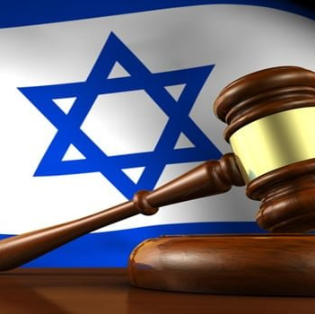
חוק יסוד השפיטה
החוק מתייחס למקרים בהם אין חקיקה ראשית/ חקיקה שיפוטית אחרת לגבי המקרה הנדון.
החוק מנחה את בתי המשפט לפסוק על פי "עקרונות החרות הצדק והיושר שבמורשת ישראל" במקרים בהם אין חקיקה ראשית/ חקיקה שיפוטית אחרת המתייחסת למקרה.

Slide 23
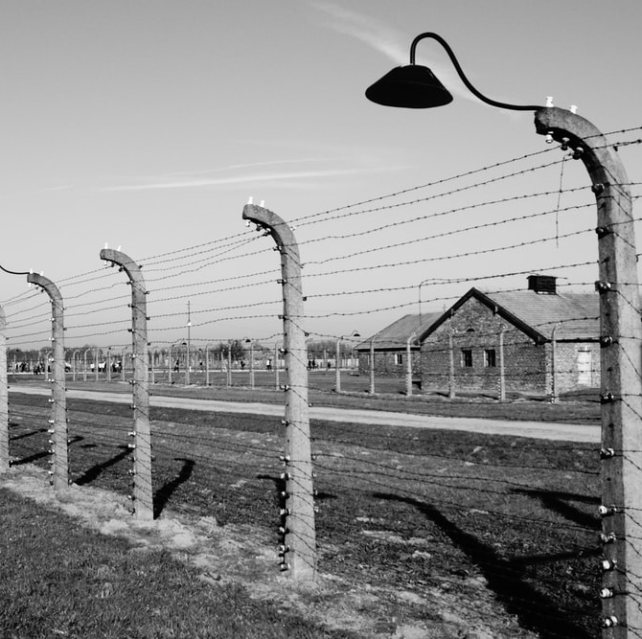
חוק יום הזיכרון
לשואה ולגבורה
וחוק לעשיית דין בנאצים ובעוזריהם
חוק יום הזיכרון לשואה ולגבורה קובע את יום כ"ז בניסן כיום הזיכרון לשואה ולגבורה, לזכר הנרצחים במאורעות השואה בשנים 1933-1945. החוק מבטא את הזיקה של מדינת ישראל להיסטוריה של העם היהודי.
חוק לעשיית דין בנאצים ובעוזריהם קובע כללי ענישה ייחודיים (כולל עונש מוות) עפ"י פשעי הנאצים למרות שנעשו לפני הקמת המדינה ומחוץ לגבולותיה. הענישה מתייחסת לפשעים שנעשו נגד העם היהודי.

Slide 24

חוק השידור הציבורי
החוק כולל את יעדיו של השידור הציבורי בישראל, המונה ביניהם את טיפוח וקידום השפה העברית ומורשת ישראל

Slide 25

חוק שעות העבודה והמנוחה (1951, תוקן 1996)
החוק מגדיר את שעות העבודה וימי עבודה ומנוחה במשק. ליהודים נקבעה השבת כיום השבתון השבועי. ללא יהודים - בשישי, שבת או ראשון לפי בחירתם

Slide 26
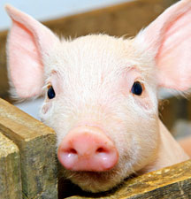
חוק איסור גידול חזיר
החוק אוסר גידול חזיר באזורים יהודים או מוסלמיים. החוק אינו אוסר על אכילת חזיר או גידול חיות לא כשרות אחרות. האיסור על גידול חזיר נובע ממעמדו השלילי הסמלי וההיסטורי ביהדות

Slide 27
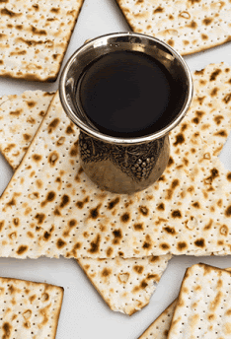
חוק חג המצות [איסור חמץ]
החוק אוסר על בעלי עסקים הצגת ומכירת חמץ ברשות הרבים באזורים יהודיים במהלך ימי הפסח. החוק אינו אוסר אכילת חמץ

Slide 28
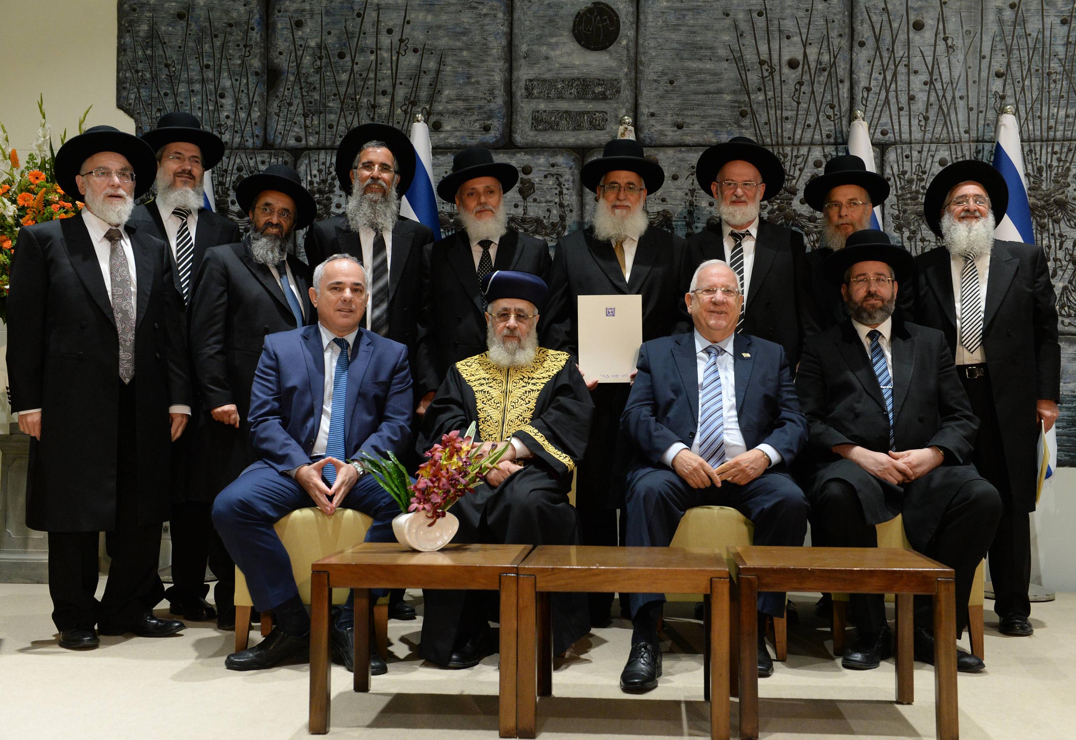
חוק בתי הדין הרבניים
החוק קובע שכל אזרחי ישראל מחויבים להתחתן ולהתגרש במסגרת בתי הדין של בני דתם, לכן נישואין וגירושין של יהודים בישראל ייערכו עפ"י דין תורה.
עם זאת, המדינה מאפשרת נישואין אזרחיים לאזרחים חסרי דת החל מ-2010.

Slide 29
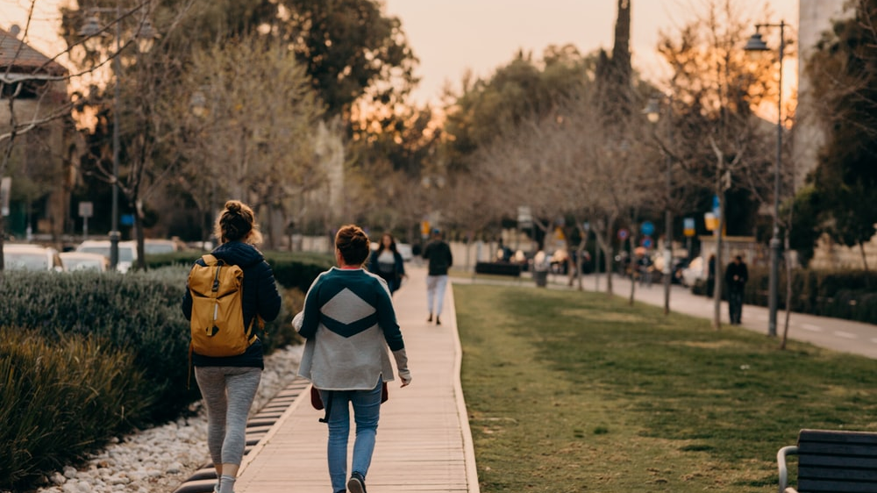
המרחב הציבורי
מאפייני ישראל כמדינה יהודית במרחב הציבורי

Slide 30
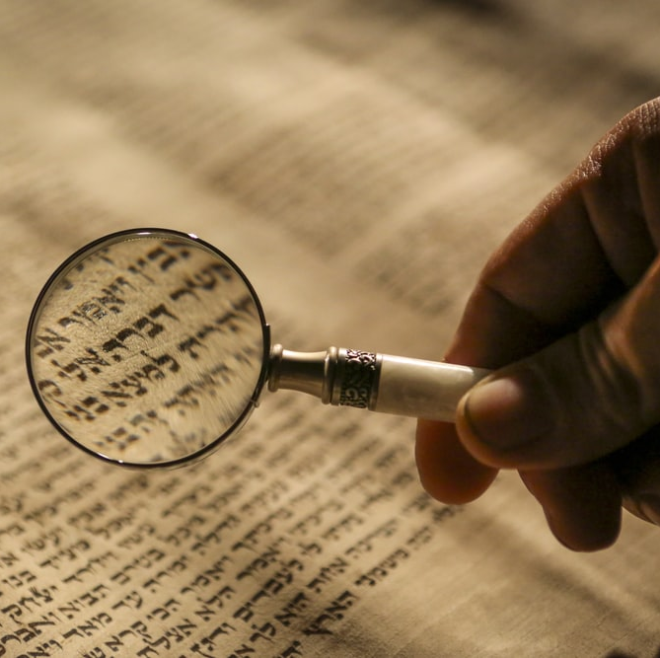
מעמד השפה העברית
העברית אמנם לא נקבעה בחוק מפורש, כשפה הרשמית של מדינת ישראל, וכך נותרה החקיקה מתקופת המנדט, המקנה לעברית ולערבית מעמד של שפות רשמיות (לאחר הביטול המפורש בחקיקה של מעמד השפה האנגלית).
החקיקה והפסיקה בישראל מקנות עדיפות לעברית כשפה רשמית, כביטוי לאופייה היהודי של מדינת ישראל. ביולי 2018 נחקק "חוק יסוד: הלאום" שמעניק לעברית מעמד של שפה רשמית.

Slide 31
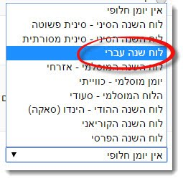
לוח השנה העברי
לוח השנה העברי הוא לוח השנה הרשמי של מדינת ישראל כביטוי לאופייה היהודי של המדינה.
החגים היהודיים הם ימי שבתון רשמיים במדינה. החוק מחייב שימוש בתאריך עברי בכל מסמך רשמי היוצא מטעם המדינה ומוסדותיה.
"חוק יסוד: הלאום" קובע כי לוח השנה העברי הוא לוח השנה הרשמי במדינת ישראל ולצידו יפעל גם לוח השנה הלועזי.

Slide 32

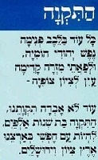

סמלי המדינה
סמלי המדינה הקבועים בחוק מבטאים את זהותה היהודית.
דגל המדינה מורכב ממגן דוד שהוא סמל יהודי מסורתי ומפסי תכלת ולבן שהם צבעי הטלית היהודית.
המנון המדינה "התקווה", מבטא את שאיפת העם היהודי לחזור לארצו ולחדש בה את חירותו המדינית.
סמל המדינה הוא המנורה שעמדה בבית המקדש בירושלים ומשני צדיה ענפי זית.

Slide 33
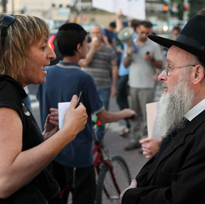
הסדר הסטטוס קוו
ההסדר להכרעה במחלוקות בסוגיות דת ומדינה, שיסודו מיוחס למכתב הצהרת כוונות מ-1947 (שנשלח מהנהלת הסוכנות היהודית למפלגת אגודת ישראל).
הסכם זה נועד למנוע העמקת מחלוקות בין דתיים לחילוניים ולאפשר חיים משותפים במדינה שעתידה לקום (על בסיס של סובלנות והסכמיות).
הוא עוסק בהסדרת ארבע סוגיות מרכזיות של דת ומדינה:

Slide 34
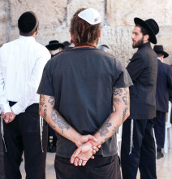
הגדרת השבת כיום המנוחה במדינת ישראל (ליהודים).
מטבח כשר במוסדות ממלכתיים.
נישואין וגירושין של יהודים יתנהלו בהתאם להלכה.
מתן אוטונומיה לזרם החינוך הדתי.
רובו נתקבע בחקיקה, ואופן שימורו ויישומיו הראויים נתונים לאורך כל השנים בוויכוח ציבורי.

Slide 35
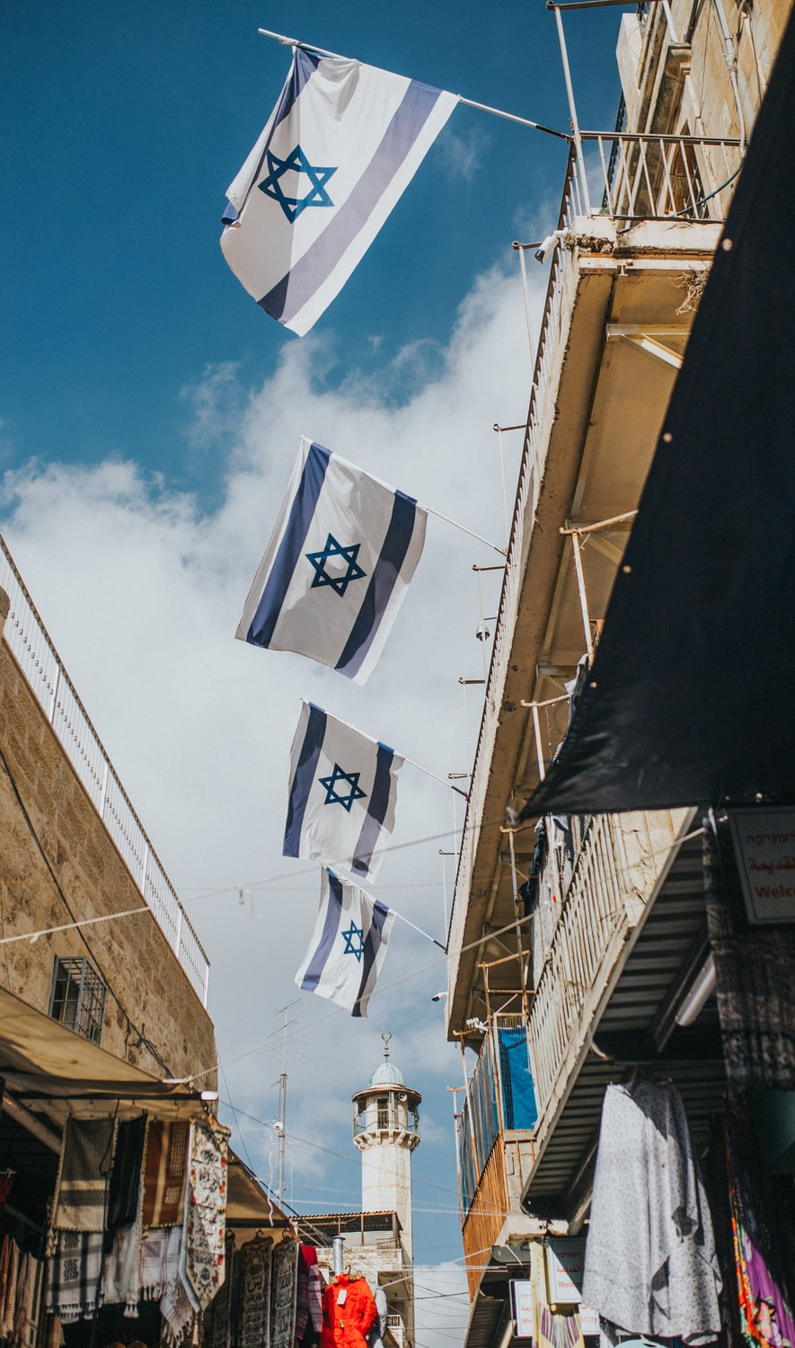
חוק יסוד: ישראל - מדינת הלאום של העם היהודי

Slide 36
סעיף החוק | קישור לחומר הלימוד
ארץ ישראל היא מולדתו ההיסטורית של העם היהודי, שבה קמה מדינת ישראל. | מגילת העצמאות: במגילה מוזכר כי "בארץ ישראל קם העם היהודי בה עוצבה דמותו הרוחנית, הדתית והמדינית וכו'".
מדינת ישראל היא מדינת הלאום של העם היהודי, שבה הוא מממש את זכותו הטבעית, התרבותית, הדתית וההיסטורית להגדרה עצמית. | הצדקות לקיומה של מדינת לאום: ההצדקה הקולקטיבית שנובעת מהזכות להגדרה עצמית שקובעת שלעמים יש זכות להגדיר את עצמם מבחינה לאומית במדינה ריבונית.
מימוש הזכות להגדרה עצמית לאומית במדינת ישראל ייחודי לעם היהודי.
שם המדינה הוא "ישראל" דגל המדינה הוא לבן, שני פסי תכלת סמוך לשוליו, ומגן דוד תכול במרכזו סמל המדינה הוא מנורת שבעת הקנים, עלי זית בשני צדדיה, והמילה "ישראל" למרגלותיה. המנון המדינה הוא "התקווה". | מגילת העצמאות: במגילה נכתב "אנו מכריזים בזאת על הקמת מדינה יהודית בא"י היא מדינת ישראל. מאפייני ישראל כמדינה יהודית במרחב הציבורי: דגל ישראל יהיה שני פסי תכלת ומגן דוד, שהוא סמל יהודי מובהק. סמל המדינה יהיה המנורה וכו' המנון המדינה יהיה "התקווה".
ירושלים השלמה והמאוחדת היא בירת ישראל | מאפייני ישראל כמדינה יהודית במרחב הציבורי: חוק יסוד: ירושלים בירת ישראל קובע כי ירושלים היא בירתה את המדינה וכל שינוי בכך צריך לעבור ברוב מיוחד של 80 ח"כים.

Slide 37
עברית היא שפת המדינה | מאפייני ישראל כמדינה יהודית במרחב הציבורי: העברית היא שפת המדינה הרשמית
לשפה הערבית מעמד מיוחד במדינה; הסדרת השימוש בשפה הערבית במוסדות ממלכתיים או בפניהם תהיה בחוק. אין באמור בסעיף זה כדי לפגוע במעמד שניתן בפועל לשפה הערבית לפני תחילתו של חוק-יסוד זה | זכויות הקבוצה והמיעוט: למרות שהעברית היא השפה הרשמית בישראל, לשפה הערבית יש מעמד מיוחד כחלק מזהותם הערבית של הלאום הערבי במדינת ישראל.
המדינה תהיה פתוחה לעלייה יהודית ולקיבוץ גלויות | מגילת העצמאות
המדינה תשקוד על הבטחת שלומם של בני העם היהודי ושל אזרחיה הנתונים בצרה ובשביה בשל יהדותם או בשל אזרחותם. | הזכות לחיים ולביטחון
המדינה תפעל בתפוצות לשימור הזיקה בין המדינה ובין בני העם היהודי | יחסי מדינת ישראל והתפוצות
המדינה תפעל לשימור המורשת התרבותית, ההיסטורית והדתית של העם היהודי בקרב יהדות התפוצות.
המדינה רואה בפיתוח התיישבות יהודית ערך לאומי, ותפעל על מנת לעודד ולקדם הקמה וביסוס שלה | מאפייני ישראל כמדינה יהודית במרחב הציבורי: חוק יסוד: מנהל מקרקעי ישראל
הלוח העברי הוא לוח רשמי של המדינה ולצדו ישמש הלוח הלועזי כלוח רשמי; השימוש בלוח העברי ובלוח הלועזי ייקבע בחוק | מאפייני ישראל כמדינה יהודית במרחב הציבורי: לוח השנה העברי הוא לוח רשמי במדינת ישראל.
יום העצמאות הוא יום החג הלאומי הרשמי של המדינה

Slide 38
יום הזיכרון לחללי מערכות ישראל ויום הזיכרון לשואה ולגבורה הם ימי זיכרון רשמיים של המדינה | מאפייני ישראל כמדינה יהודית במרחב הציבורי: יום הזיכרון לשואה ולגבורה הוא חוק שמאפיין את ישראל כמדינה יהודית בשל הקשר ההיסטורי של היהודים אל השואה.
שבת ומועדי ישראל הם ימי המנוחה הקבועים במדינה; למי שאינם יהודים זכות לקיים את ימי המנוחה בשבתם ובחגיהם; פרטים לעניין זה ייקבעו בחוק | מאפייני ישראל כמדינה יהודית במרחב הציבורי: חוק שעות העבודה והמנוחה קובע כי שבת הוא יום המנוחה במדינת ישראל. מי שאינו יהודי זכאי ליום המנוחה שלו עפ"י דתו (פלורליזם, זכויות הקבוצה).
אין לשנות חוק-יסוד זה אלא בחוק-יסוד שהתקבל ברוב של חברי הכנסת | עקרון הכרעת הרב: פסקת ההתגברות שמחייבת רוב כדי לשנות את החוק

Slide 39
המחלוקת סביב החוק
החוק מעדיף את הלאום היהודי על-פני הלאום הערבי ולכן הוא מפלה. | אכן החוק מגדיר את ישראל כמדינת לאום של העם היהודי ובכך באמת מעדיף את הלאום היהודי מאשר את הלאום הערבי. אלא שגם חוק השבות הוא חוק שמעדיף את היהודים על-פני הערבים. בשני המקרים התשובה היא שחוק השבות וגם חוק היסוד הזה הנם בגדר של "הבחנה מותרת", כאשר מבחינה המדינה בשונות של בני הלאום היהודי חסר המדינה לבין בני הלאום הערבי שמדינות רבות להם.

Slide 40
החוק אינו שוויוני, כיוון שהוא מעדיף את השפה העברית ולמעשה מוחק את היות השפה הערבית כשפה שנייה. | החוק אינו פוגע במעמד השפה הערבית. עד היום לא היה חוק שמגדיר את הערבית כשפה שנייה כי לא היה חוק שהגדיר את העברית כשפה ראשונה. בחוק נכתב במפורש שלא תהיה פגיעה במעמד הקיים של השפה הערבית במרחב הציבורי ובמוסדות. החוק לא עוסק בנושא השוויון כיוון שאין זה נושא החוק. יש לחוקק חוק יסוד שיעסוק בנושא השוויון בנפרד.
החוק פוגע בזכויות המיעוט, או לכל הפחות אינו מתעסק בכך. | החוק אינו פוגע בזכויות הקבוצה כיוון שאינו מתעסק לא בשלילה של זכויות ולא במתן של זכויות קבוצה. נכון לחוקק חוק יסוד נפרד שיגדיר את זכויות הקבוצה והמיעוט של החברה הערבית בישראל, אך אין לזה קשר אל החוק הנ"ל.

Slide 41

אשכול
העולם היהודי

Slide 42
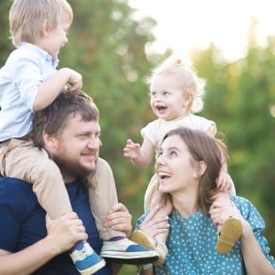
הקבוצה החילונית
הקבוצה מהווה כשליש מהיהודים בישראל. הזהות של הקבוצה היא זהות אזרחית וזהות לאומית-תרבותית.
קבוצה זו רואה חשיבות בזיקה לתרבות ולמסורת היהודית, אבל לא אל האופי הדתי שלה אלא אל האופי הלאומי שלה. היא מרגישה שייכות ליהדות מבחינה לאומית ולא מבחינה דתית.
קבוצה זו רואה את ישראל כמדינה יהודית ודמוקרטית, אבל בלי שייכות לדת היהודית. לכן יראו בסמלים של המדינה קשר למסורת ולמורשת התרבותית היהודית, בלי פרשנות דתית.
בנוסף, 3%-5% מגדירים עצמם כאנטי-דתיים.

Slide 43
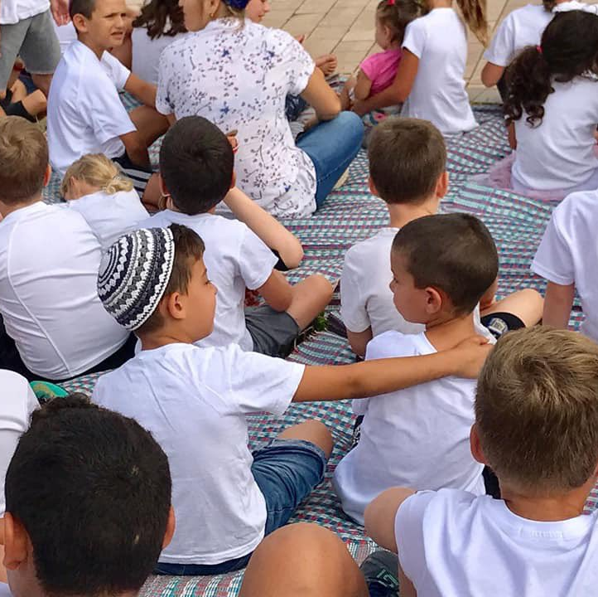
הקבוצה המסורתית
קבוצה המהווה כשליש מהיהודים בישראל.
הזהות של הקבוצה היא מורכבת משלוש הזהויות: זהות אזרחית, זהות דתית וזהות לאומית. היא מרגישה שייכות לטקסים ולפולחן דתי וגם לתרבות וללאום היהודי.
חברי הקבוצה מקיימים מצוות שונות וברמות שונות. קבוצה זו בעלת מגוון רחב של קשר בינם לבין הדת. חלקם מקיימים הרבה מצוות וחלקם מעט.
שמירת המצוות לא קשורה רק באמונה בה', אלא גם בקשר הלאומי והמסורתי לעם ישראל.

Slide 44
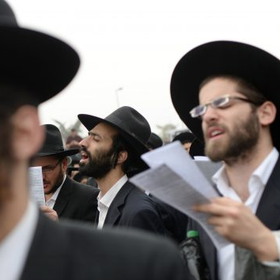
הקבוצה הדתית: החרדים
הקבוצה החרדית מהווה כ-13% מהיהודים בישראל.
ערך החיים המרכזי בקבוצה זו הוא לימוד התורה וחינוך לתורה ולמצוות, עפ"י ההלכה בלבד.
קבוצה זו מאופיינת בהיבדלות שלה מהחברה הכללית (החילונית והדתית-לאומית), ויש להם מנהיגים נפרדים. רובם הגדול לא משרת בצבא כאידיאולוגיה, וחלקם הגדול מקדיש את חייו ללימוד התורה ורואים בעבודה אילוץ ולא דרך חיים (ראה הערה בהמשך).
מקיימים את כל מצוות ההלכה והדת, ואורח החיים שלהם הוא דתי ושמרני. תפיסת העולם שלהם מבוססת על ההלכה והדת היהודית בלבד.

Slide 45
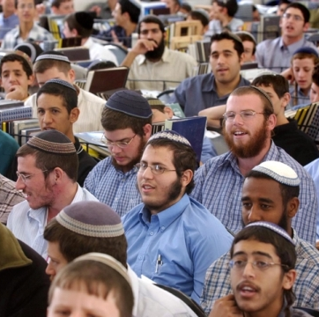
הקבוצה הדתית: הדתיים-לאומיים
הקבוצה הדתית-לאומית מהווה 15%-20% לערך מהחברה היהודית בישראל.
היא מחוייבת להלכה היהודית הדתית וגם לאידאולוגיה הציונית.
חברי הקבוצה משולבים בחברה הכללית ובתרבות הישראלית במדינת ישראל ומשרתים בצבא (ראה הערה בהמשך).
מקיימים את כל מצוות ההלכה והדת, ואורח החיים שלהם הוא דתי ושמרני.
תפיסת העולם שלהם מבוססת על ההלכה והדת היהודית, עבור חלקם לימוד התורה הוא ערך מרכזי בחייהם.

Slide 46
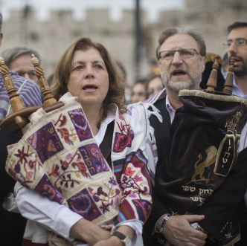
הקבוצה הליברלית: הרפורמים
הקבוצה הרפורמית מהווה כ-1% מהיהודים בישראל.
קבוצה זו לא מקבלת את ההלכה כחובה ולוקחים ממנה מה שהם מרגישים שנכון לקיים.
אינם רואים חובה בשום מצווה, אך רואים חשיבות בכל מה שקשור בין אדם לחברו.
הנשים שוות לגברים, לכן יש נשים מנהיגות ורבניות, וטקס חתונה רפורמי הוא שוויוני. תהליך הגיור שלהם שונה מתהליך הגיור ההלכתי. המתגייר לא מחויב לקיים מצוות.
הם נגד כפייה דתית ותומכים בחופש דת בישראל.

Slide 47
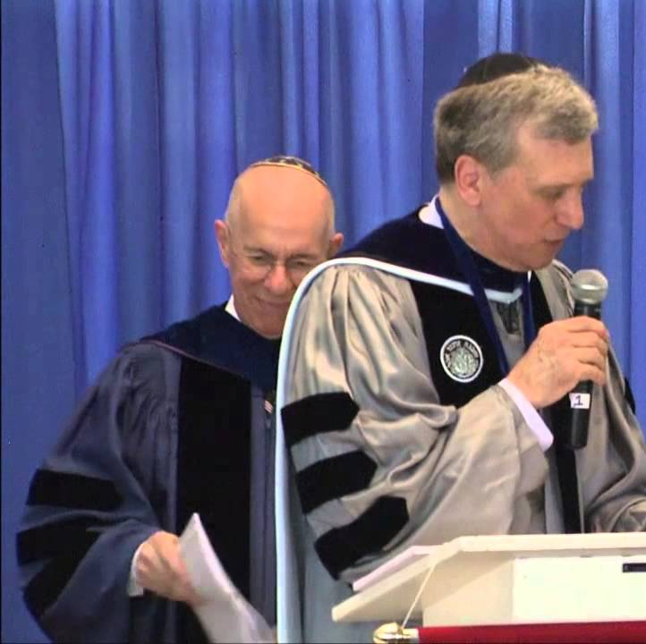
הקבוצה הליברלית: הקונסרבטיביים
הקבוצה הקונסרבטיבית מהווה כ-1% מהיהודים בישראל.
היא מקבלת את ההלכה הדתית, ומבחינתם יש לקיים את כל ההלכות, אבל סוברים שההלכה יכולה להשתנות עם הזמן ושאפשר לפרש אותה בהתאם לחיים המודרניים.
הנשים שוות לגברים, לכן יש נשים רבניות. הם מגדירים יהודי כמי שנולד לאם יהודייה בלבד ומחייבים גיור לפי ההלכה. טקס החתונה שלהם דומה לאורתודוקסים.
הם נגד כפייה דתית ובעד חופש דת בישראל.

Slide 48
גורם לשסע דתי: חקיקה דתית
מהות הגורם | טענת הצד החילוני | טענת הצד הדתי
האם יש מקום בישראל לחקיקה דתית? חקיקה דתית: חוקים שנגזרים מההלכה הדתית היהודית. | יש להפריד את ענייני הדת והמדינה, ואין שום מקום לכפייה דתית בתחומי החוק. כך יש לבטל את החוקים הדתיים, כמו בתי דין רבניים, אי אכילת חמץ בפסח, שמירת השבת ועוד. ישנם חילונים רבים שמאמינים שצריך לשלב את החקיקה הדתית באופן כזה או אחר במדינה. | מדינת ישראל היא מדינה יהודית, וככזו יש לעגן בחוק מספר חוקים והלכות כגון שמירת השבת, איסור גידול חזיר, בתי דין רבניים ועוד. כל זאת באופן של המרחב הציבורי, אולם מבחינת הפרט לא צריכה להיות התערבות.

Slide 49
גורם לשסע דתי: צביון השבת
מהות הגורם | טענת הצד החילוני | טענת הצד הדתי
מהו הצביון (האופי) של השבת בישראל? | השבת היא עניין אישי ופרטני של כל אדם. יש לאפשר לאנשים לציין את השבת כפי שהם עצמם רוצים, לאפשר למקומות בילוי לעבוד ולאפשר לאנשים את החופש שלהם, עפ"י מצפונם ואמונתם בשבת. שבת היא יום מנוחה מעבודה בלבד, ויש לאפשר בה בילוי משפחתי. | השבת היא סמל מרכזי בעולם היהודי, ויש לשמור עליה בכל מחיר. אופי השבת צריך להיות אופי דתי שיאפשר מנוחה אמיתית לכלל העם היהודי, לרבות תחבורה ציבורית ומקומות בילוי. לא ניתן לנוח בשבת כשבשביל המנוחה "שלי" אני גורם לאחר לעבוד.

Slide 50
גורם לשסע דתי: הכרה בזרמים
מהות הגורם | טענת הצד החילוני | טענת הצד הדתי
נישואין, גירושין, גיור וכו' של הזרמים הרפורמים והקונסרבטיביים – לא מוכרים בישראל מבחינה רשמית. | מדינת ישראל צריכה לאפשר הכרה בנישואין, לא רק אורתודוקסיים הלכתיים אלא גם נישואין של הזרמים הליברליים – הרפורמים והקונסרבטיביים, שהם מקילים יותר, וכן לגבי הגיור שלהם שהוא יותר מקל מהגיור האורתודוקסי. | הדת היהודית היא לא "לעשות מה שבא לי", אלא יש בה הלכות ברורות שנשתמרו מדורי דורות. יש הלכות בנושא גירושין ונישואין, גיור וכשרות, ולא ניתן להפריד זאת מהמציאות של התורה. הרפורמים הם קבוצה פיקטיבית של אנשים שאינם הולכים עפ"י ההלכה היהודית, ולכן אין להכיר בהם. יותר מכך, במקומות בהם מוכרים הזרמים הללו – גדלה מאוד ההתבוללות.

Slide 51
גורם לשסע דתי: הגדרת מיהו יהודי
מהות הגורם | טענת הצד החילוני | טענת הצד הדתי
חוק השבות לא מגדיר בצורה מלאה מי מוגדר יהודי, וקובע כי יהודי הוא "בן לאם ליהודייה או שהתגייר ואינו בן דת אחרת". הערה: קראו עוד על חוק השבות בפרק של יסודות חוקתיים עמוד 159 | החוק צריך להיות פתוח לכל אדם בעולם, שמרגיש קשר והזדהות עם היהדות ורואה את עצמו כשותף גורל לחיים היהודיים, כלומר: גיור רפורמי צריך להיות מקובל בישראל. | החוק צריך להיות מקביל לקביעה ההלכתית, שיהודי הוא בן של אם יהודייה או מי שהתגייר בגיור אורתודוקסי עפ"י ההלכה. כל קביעה אחרת, מסרסת את המציאות היהודית ולמעשה מבטלת את הגדרת היהודי.

Slide 52
גורם לשסע דתי: שירות בחורי הישיבה בצה"ל
מהות הגורם | טענת הצד החילוני | טענת הצד הדתי
האם יש מקום להעניק 'פטור' צבאי לבחורי ישיבה, מתוקף 'תורתו אומנותו'? | הענקת פטור לבחורי ישיבות יוצרת אי-שוויון מוחלט. אין לפטור אף אחד משירות בצבא, אלא בשל סיבות ביטחוניות, כמו את ערביי ישראל כדוגמה. | עפ"י צו מצפונם, בחורי הישיבות והחרדים רואים בלימוד התורה את הערך העליון והחשוב בהגנה על עם ישראל, ולמרות שאין התנגדות לעובדה שיש צה"ל, לימוד התורה הוא חשוב יותר. צה"ל אינו משמש רק כגוף האחראי על הביטחון, אלא גם משמש כ"כור היתוך" ליצירת "ישראלי". מאחר שכך, החרדים אינם רואים את עצמם כשותפים בתרבות הישראלית ולא רוצים להיות חלק ממנה ועל כן מתנגדים לשרת בצבא.

Slide 53
גורם לשסע דתי: ההתיישבות ביש"ע
מהות הגורם | טענת הצד החילוני | טענת הצד הדתי
האם נכון להתיישב בשטחים שישראל השיגה במלחמת ששת הימים ב-1967? | חלק מהציבור החילוני לא רואה חשיבות בהתיישבות ביו"ש, בעיקר כשזו מיושבת בסמוך לאזורים ערבים. בנוסף, חלק מהציבור החילוני מאמין שבהסדר עתידי יש להגיע לפשרה בנוגע לשטחים אלו. | אסור לוותר על ההתיישבות בארץ ישראל השלמה, ויש להיאחז בקרקע המקודשת של ארץ ישראל בכל מקום אשר יהיה. בנוסף, אין לוותר על רוב השטחים או על כולם בהסדר עתידי.

Slide 54
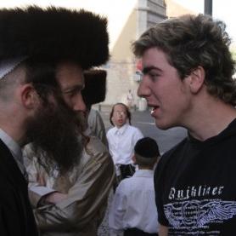
דרכי ביטוי של השסע
השסע הדתי בא לידי ביטוי בעוינות וחשדנות בין יהודים חילונים, לבין יהודים דתיים או שומרי מצוות.
לעיתים, הדבר מתפתח גם לאלימות מילולית או פיזית, וכל צד מרגיש שהוא הצד שנפגע יותר, ושהוא הצד הצודק בוויכוח. פעמים רבות ניתן לראות הפגנות אלימות של הצדדים.
במקרים כאלו, פונים בד"כ לבית המשפט ולבג"ץ, על מנת שיפסוק בנושאי המחלוקת. כאשר אחד הצדדים לא מקבל על עצמו את פסק הדין, מטעמים של דת, יש חשש לפגיעה בשלטון החוק במדינת ישראל.

Slide 55
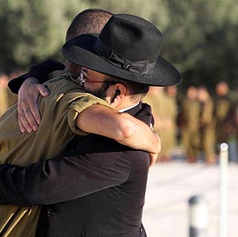
דרכי התמודדות
במשך השנים מנסים פעמים רבות להוביל להרגעת השסע הדתי בין חילונים לדתיים בישראל. אחת הדרכים היא פשרות, דיאלוג ומשא ומתן בין הקבוצות, כמו למשל, הסכם הסטטוס קוו, המהווה הסכם פשרה בין המפלגות הדתיות לחילוניות.
דרך נוספת היא להתחמק מהחלטות ברוב הנושאים רגישים, שיכולים לגרום למשברים ולעויינות בין הצדדים.
חשוב לאפשר לכל קבוצה חופש פעולה בתוך עצמה.

Slide 56
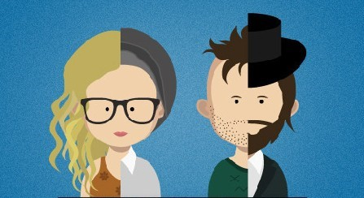
רצף העמדות והחלומות לאופייה של ישראל

Slide 57
העמדות: הרצף הלאומי

Slide 58
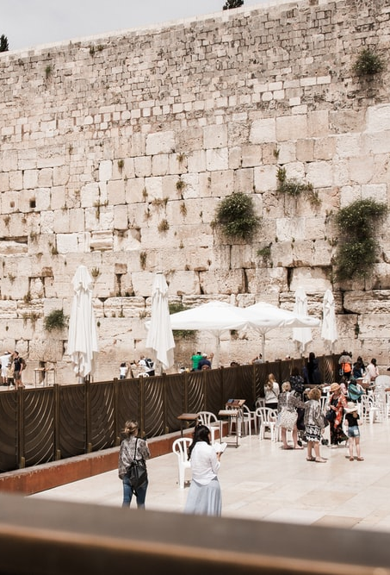
מדינת לאום אתנית-תרבותית דמוקרטית
עמדה זו מאמינה כי ישראל היא מדינתו של העם היהודי בארץ ובתפוצות. המדינה מזוהה ברמה הציבורית עם הלאום האתני-תרבותי היהודי ומבטאת את זכותו להגדרה עצמית.
המדינה תקיים עדיפות ללאום היהודי בנושא ההגירה (חוק השבות).
עברית היא השפה הרשמית של המדינה. המורשת, התרבות וההיסטוריה היהודיים הם מרכיב מרכזי בזהותה של המדינה.

Slide 59
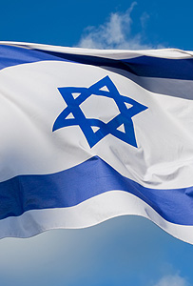
מדינת לאום אתנית-תרבותית דמוקרטית
חלק מהסמלים, המועדים הרשמיים, החוקים והמוסדות יתנו ביטוי ליסודות האתניים היהודיים.
ישראל מחויבת לשוויון מלא בין כלל אזרחיה ללא הבדלי השתייכות לאומיים, אתניים או דתיים. ישנן זכויות קבוצה לקבוצות המיעוט.
ישראל מקיימת בחירות דמוקרטיות שוות לכולם והעם הוא הריבון.
במדינה אין חפיפה מלאה בין לאומיות לאזרחות (כלומר יכולים להיות יהודים שאינם אזרחים או לא-יהודים שהם כן אזרחים) ויש בה יסודות אזרחיים שמשותפים לכלל האזרחים.

Slide 60
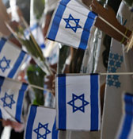
מדינת לאום יהודית-אתנית לא דמוקרטית
עמדה שמבקשת לראות את ישראל מזוהה עם לאום אתני-תרבותי יהודי שמבטאת את הזכות להגדרה עצמית.
במדיניות ההגירה יש עדיפות ללאום היהודי.
הסמלים, המועדים הרשמיים, החוקים והמוסדות במדינה נותנים ביטוי ליסודות האתניים היהודיים.

Slide 61
מדינת לאום יהודית-אתנית לא דמוקרטית
עמדה זו מאמינה שישראל אינה מחויבת בהכרח לשוויון זכויות מלא בין כל אזרחיה ללא הבדלי השתייכות לאומית (כלומר אינה מחויבת לשוויון זכויות לערבים ולמיעוטים).
עמדה זו מאמינה שבכל התנגשות בין היסוד הלאומי-יהודי ליסוד הדמוקרטי - היסוד הלאומי-יהודי הוא החשוב יותר.
גרסתה הקיצונית שוללת את אזרחותם של הערבים ויצירת מדינה ליהודים בלבד.

Slide 62

מדינה דו-לאומית דמוקרטית
עמדה שמבקשת לראות את ישראל כמדינה שמזוהה ברמה הציבורית עם הלאום היהודי והלאום הערבי באופן שווה (בדומה למדינה דו-לאומית כמו בלגיה)
מכאן היא דורשת לשנות את דגל המדינה, סמליה, המנון המדינה ומרכיבים זהותיים נוספים כך שיתנו ביטוי שווה בין הלאום האתני היהודי ללאום האתני הערבי.
יש לבטל את ההכרה במוסדות הציוניים של המדינה כמו הסוכנות הציונית וקק"ל.
מדיניות ההגירה צריכה להיות שוויוני בין יהודים לערבים (ביטול חוק השבות)
אין חפיפה מלאה בין אזרחות ללאומיות ויהיו במדינה מוסדות אזרחיים משותפים לכלל האזרחים.

Slide 63
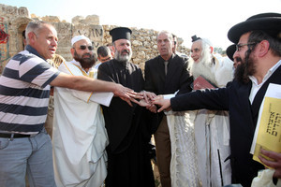
מדינת לאום אזרחית דמוקרטית
עמדה שתומכת בביטול זהותה היהודי של ישראל ומבקשת למנוע זיקה של המדינה לקבוצה לאומית אזרחית תרבותית כלשהי.
המדינה תגדיר את זהותה הלאומית על בסיס האזרחות הישראלית בלבד.
תהיה חפיפה מלאה בין לאומיות לאזרחות והיסודות המשותפים לכלל אזרחי המדינה יהיו אזרחיים בלבד.
הסמלים, המועדים, החוקים ומוסדות המדינה יבטאו רק יסודות המשותפים לכלל אזרחי המדינה.
מדיניות ההגירה לא תיתן עדיפות לבני קבוצה מסוימת ויבוטל חוק השבות.

Slide 64
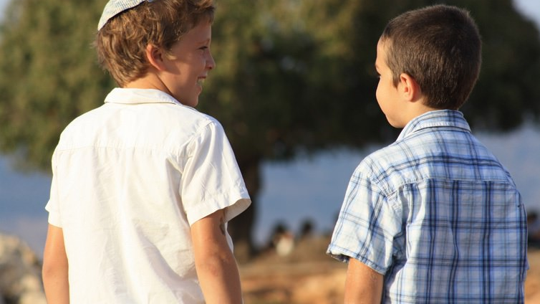
העמדות: הרצף הדתי

Slide 65

מדינה מסורתית (מורשתית)-תרבותית
מקור הסמכות במדינה הוא ציבור האזרחים.
ישראל היא מדינת העם היהודי וצריכה לתת ביטוי בחקיקה ובמרחב הציבורי למורשת היהודית במובן התרבותי והלאומי מתוך זיקה למורשת ולמסורת היהודיים, אך ללא מחויבות להלכה.

Slide 66
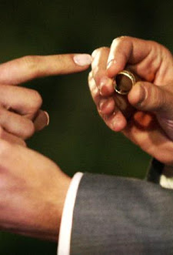
מדינה המשלבת חקיקה דתית-הלכתית
בהיקף חלקי
מקור הסמכות במדינה הוא ציבור האזרחים.
למדינה יש ערך דתי, לכן עליה לשאוף לשלב מרכיבים הלכתיים בחקיקה ובמרחב הציבורי משיקולים דתיים.
בין שני היסודות האלו - דתי ודמוקרטי - עלול להיווצר מתח ולכן יש להגיע לפתרונות שונים ביניהם.
יהדותה של המדינה יתבטא בחיזוק ושימור האופי היהודי הדתי-הלכתי בעיקר במרחב הציבורי ובתחום המעמד האישי (שבת, כשרות, נישואין, גיור) ובשילוב המשפט העברי בחקיקה ובפסיקה.

Slide 67
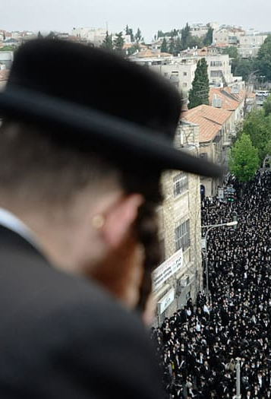
מדינת הלכה
מקור הסמכות במדינה הוא ההלכה היהודית, ולא ציבור האזרחים, בשונה מדמוקרטיה.
חוקי המדינה ייקבעו על פי דיני התורה בכל תחומי החיים
בקרב המחזיקים בעמדה זו, ישנן תפיסות שונות באשר למידת האכיפה הרצויה בפועל מצד המדינה בביתו הפרטי/במרחב הביתי של האזרח
המדינה לא תהיה דמוקרטית, יחד עם זאת, יתקיימו בה מאפיינים דתיים-הלכתיים שעולים בקנה אחד עם מאפיינים דמוקרטיים, כגון "אחרי רבים להטות" (הכרעת רוב), "כל אדם נברא בצלם" (שוויון וכבוד האדם), נבחרי ציבור על ידי הקהילה (שלטון העם).

Slide 68
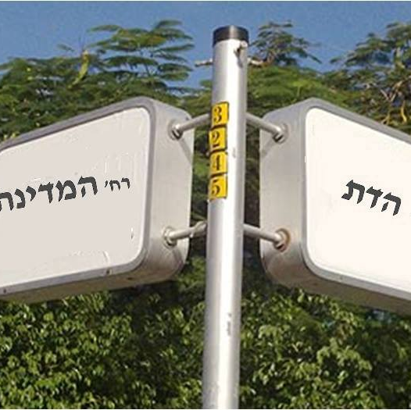
מדינה חילונית שיש בה הפרדה מלאה בין דת למדינה
מקור הסמכות במדינה הוא ציבור האזרחים.
המדינה יהודית מבחינה לאומית, אך יש להפריד לחלוטין בין הדת והמורשת היהודית לבין המדינה/המוסדות הפוליטיים, למעט סמלים.
אין זה מתפקידה של המדינה לחוקק חוקים בעלי אופי דתי, להעניק שירותים דתיים או להתערב בענייני דת, אך עליה לאפשר קיום פולחן דתי פרטי.

Slide 69
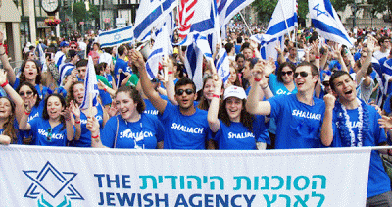
יחסי ישראל והתפוצות

Slide 70
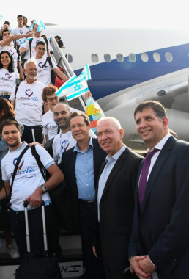
אחריות המדינה לתפוצות [עלייה והגנה]
מחויבות המדינה ליהדות התפוצות באה לידי בתחומים שונים המבטאים את תפיסתה כמדינת הלאום של כל העם היהודי. ביניהם ניתן למנות:
חוק השבות וחוק האזרחות המאפשרים לכל יהודי לעלות לישראל ולקבל אזרחות בה.
מוסדות רשמיים של המדינה המטפלים בחיזוק זהותה היהודית של יהדות התפוצות ובעלייתה לישראל (למשל: ההסתדרות הציונית העולמית המעוגנת בחוק, קיומו של שר לענייני תפוצות ושר קליטה).

Slide 71
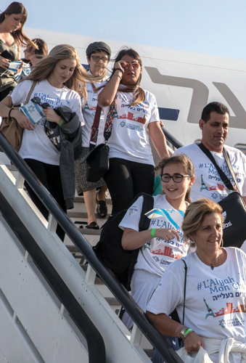
אחריות המדינה לתפוצות [עלייה והגנה]
התגייסות המדינה לטובת יהודים המצויים במצוקה ברחבי העולם (למשל: המבצעים בשנות המדינה הראשונות להצלת יהודי מדינות ערב והעלאתם לישראל, הסיוע למסורבי העלייה בברית המועצות, והמבצעים להעלאת יהודי אתיופיה).
החוק הפלילי של מדינת ישראל מאפשר ענישה של מי שפגע ביהודי על רקע יהדותו גם אם עשה זאת מחוץ לשטחה של המדינה וכלפי יהודי שאיננו אזרח המדינה.

Slide 72

יחסי התפוצות לישראל [תמיכה וסיוע]
זהות – רבים מיהודי העולם חשים קרבה והזדהות עם מדינת ישראל על אף היותם אזרחים לכל דבר במדינותיהם. במקרים מסוימים הדבר גורם לדילמות של "נאמנות כפולה".
תמיכה פוליטית בישראל – על ידי ארגונים ושדולות (דוגמת איפא"ק) המשתדלים להשפיע על ממשלותיהם לתמוך בישראל בהקשרים שונים.
תמיכה כלכלית – לאורך השנים תומכת יהדות התפוצות בפעילויות שונות בישראל בסכומים גדולים.
הדור הצעיר בהרבה קהילות מזדהה פחות עם ישראל ונעשים מאמצים לחיזוק הזדהות זו (פרויקט תגלית, שליחי הסוכנות היהודית וכדומה)

Slide 73
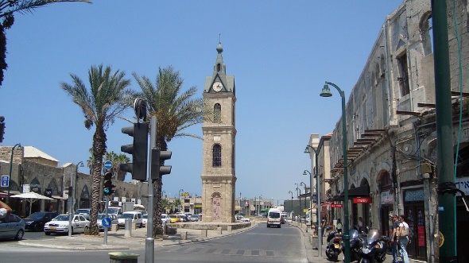
המיעוטים בישראל

Slide 74
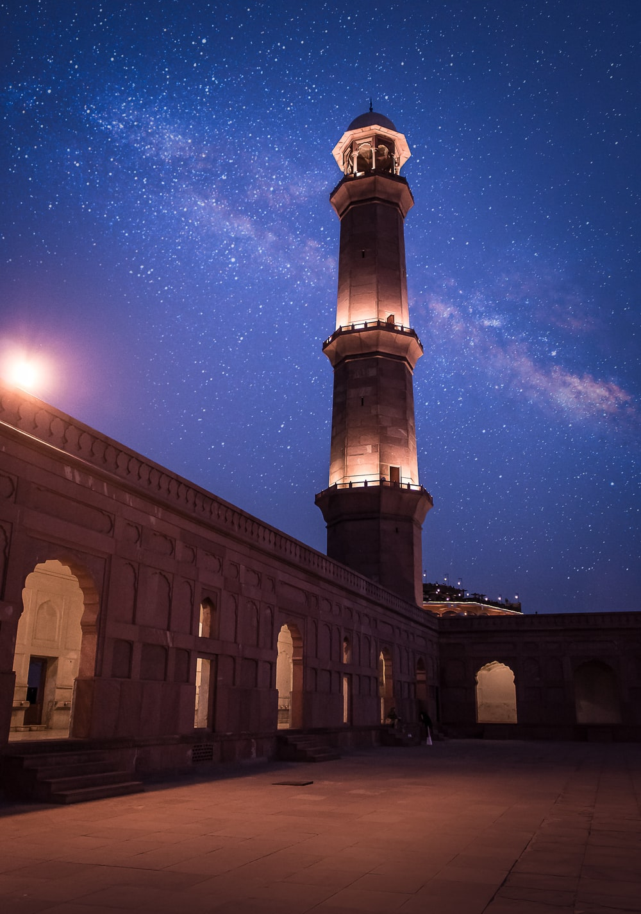
מעמד המיעוטים בישראל
בהכרזת העצמאות התחייבה מדינת ישראל להעניק זכויות שוות לכל אזרחיה ללא הבדל דת גזע ומין.
ישראל מעניקה לכל אזרחיה זכויות פרט מלאות ושוות.
החוק אוסר אפליה בקבלה לעבודה על בסיס לאומי או דתי, מלבד זאת למיעוטים בישראל מוענקת גם אפשרות נרחבת לביטוי תרבותי ודתי במרחב הציבורי ובהיבטים מוסדיים (אין בישראל הגבלות על לבישת כיסוי ראש מלא או בניית צריחי מסגדים, לעומת צרפת, שוויץ ומדינות נוספות באירופה).

Slide 75
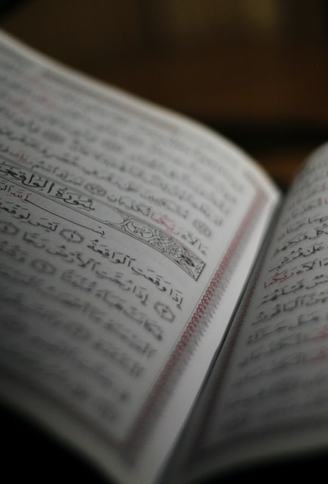
ביטוי קבוצות המיעוט במרחב הציבורי
לשפה הערבית מעמד מיוחד בישראל וחלק מפרסומי המדינה, שלטי ההכוונה ותקנות שונות מחויבות להיכתב גם בערבית.
ימי המועד של המיעוטים מוכרים להם כחופשה.

Slide 76
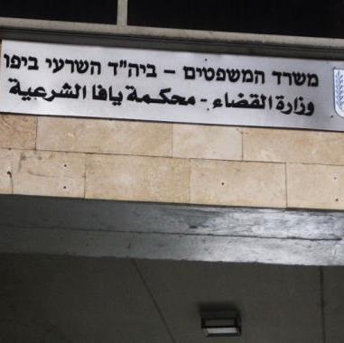
ביטוי קבוצות המיעוט בהיבט המוסדי
בני העדות הלא יהודיות כפופים לשיפוט הדתי עפ"י דתם בנושא אישות (נישואין-גירושין).
למיעוטים השונים קיימות מערכות חינוך נפרדות המתנהלות בשפתם.
חוק החינוך הממלכתי קובע כמטרה לחנך כל אדם לכבוד למורשתו ולזהותו התרבותית.

Slide 77

מעמד מוסדות הדת של המיעוטים
חוק שעות העבודה והמנוחה מכיר בימים המקודשים לדתות השונות כימי חופש [מוסלמים שישי, נוצרים ראשון]. עובד שאינו יהודי יכול לבחור בחופשה בין חופשה בחג יהודי לחופשה בחג לא-יהודי.
חוק שירות התעסוקה אוסר על מעביד להפלות בקבלה לעבודה על בסיס לאום או דת.
חוק שוויון הזדמנויות בעבודה אוסר על אפליה מטעמים של השתייכות לאומית או דתית.
המשרד לשירותי דת [משרד הדתות] מממן חלק משירותי הדת הניתנים לאזרחים הלא-יהודים.

Slide 78
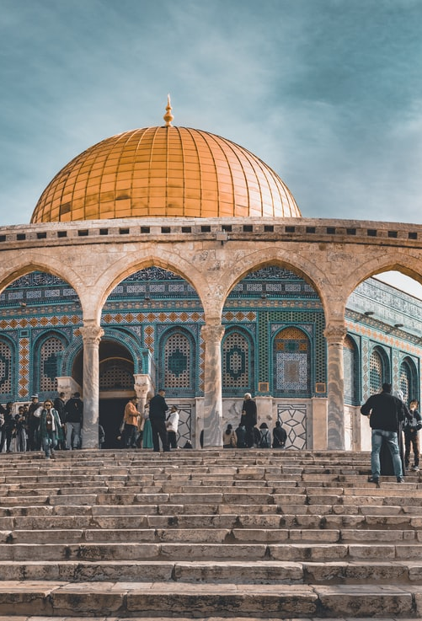
מעמד מוסדות הדת של המיעוטים
המעמד האישי [נישואין וגירושין] מנוהל בישראל עפ"י הדין הדתי וע"י המוסדות הדתיים לגבי כלל אזרחי ישראל. על היהודים חל "חוק שיפוט בתי דין רבניים" ואילו על המוסלמים חל "חוק בתי דין שרעיים". גם בתי הדין הכנסייתים לנוצרים מוכרים וכן "חוק בתי הדין הדרוזיים".
חוק השמירה על המקומות הקדושים - "המקומות הקדושים יהיו שמורים מפני חילול וכל פגיעה אחרת ומפני כל דבר העלול לפגוע בחופש הגישה של בני הדתות אל המקומות המקודשים להם, או ברגשותיהם כלפי אותם המקומות".

Slide 79

השסע הלאומי
בתמונה: "רצים ללא גבולות" בירושלים. ריצות משותפות בין יהודים וערבים לאיחוי השסע הלאומי בישראל

Slide 80
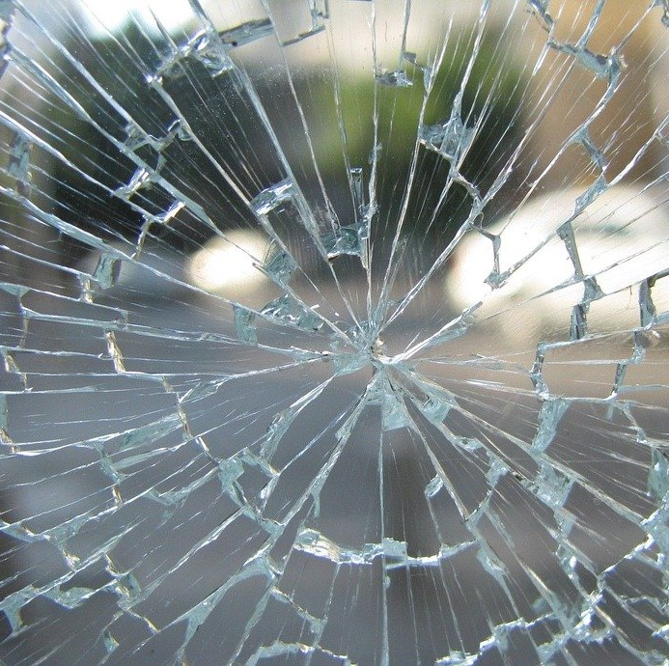
מהו שסע?
מתח / פיצול / חיכוך בין יהודים וערבים בישראל (בקווי 1967). נובע מסיבות היסטוריות/ דתיות/ חברתיות/ פוליטיות (יש להדגים לפחות שתי סיבות)
מתבטא בעוינות הדדית/ מתחים / אפליה (יש להדגים לפחות דרך אחת)

Slide 81

גורמים לשסע הלאומי
גורם היסטורי
הסכסוך היהודי-ערבי בארץ ישראל בסוף המאה ה-19 בין יהודים לערבים, והתרחבותו לסכסוך עם כל מדינות ערב. אחרי מלחמת ששת הימים [1967] הסכסוך מתעצם עוד יותר בשל שאלת השטחים.

Slide 82


גורמים לשסע הלאומי
גורם זהותי
מדינת ישראל היא מדינת לאום יהודית ושאיפות ערביי ישראל הן למדינת כלל אזרחיה.
בהיותה מדינת לאום יהודית, הערבים לא יכולים להזדהות עם סמליה. למרות שישראל מדינה דמוקרטית המחויבת בשוויון, במציאות ישנם פערים גדולים בין הערבים ליהודים, מה שמעצים את הפער בזהות הערבית כחלק ממדינת ישראל.

Slide 83

גורמים לשסע הלאומי
גורם דתי
אמונתם הדתית השונה של הערבים מול האמונה היהודית מעצימה את הסכסוך בין הערבים ליהודים
פעמים רבות, משני הצדדים, מלבים את הלהבות באמצעות השוני הדתי בין שתי הקבוצות.

Slide 84

דרכי ביטוי לשסע הלאומי
חקיקה
חוק השבות מאפשר עלייה רק של יהודים
חוק הסתדרות וסוכנות: רק יהודים נהנים מעזרה בקליטה ומכספים להתיישבות חקלאית.
חוק שירות הביטחון מפלה לרעה ערבים בשל הסעיף המאפשר פטור מיידי ובכך לא יכולים לקבל הטבות ליוצאי צבא.

Slide 85

דרכי ביטוי לשסע הלאומי
אפליה במדיניות
הקצאת תקציבים לא שוויונית במערכת החינוך.
הקצאת תקציבים לא שוויונית במערכת הרווחה.
הקצאת תקציבים לא שוויונית ברשויות המקומיות ובתשתיות.

Slide 86

דרכי ביטוי לשסע הלאומי
אפליה בהתיישבות
מדיניות קק"ל היא איסור מכירה וחכירה של אדמות לערבים.
הקצאת קרקעות ליהודים לצורכי התיישבות וחקלאות גדולה בהרבה יותר ליהודים מאשר לערבים.

Slide 87

דרכי ביטוי לשסע הלאומי
אפליה חברתית
אפליה זו באה לידי ביטוי ביומיום: בעבודה, במגורים בבידור, בבילוי, ביטויים גזעניים, ראיה סטריאוטיפית והכללה של כל הערבים.

Slide 88

דרכי ההתמודדות עם השסע הלאומי
חינוך כל המגזרים לסובלנות ולקבלת אופייה של המדינה כיהודית ודמוקרטית.
הקפדה על זכויות הפרט והענקת זכויות תרבותיות מסוימות.
קידום ייצוג הולם בשירות המדינה ובחברות ממשלתיות.
מדיניות של העדפה מתקנת (הונהגה בישראל בכמה תחומים כלפי המיעוט הערבי).

Slide 89

דרכי ההתמודדות עם השסע הלאומי
פטור משירות צבאי, והצעת שירות אזרחי כחלופה (הקמת מנהלת השירות האזרחי ב-2007)
הנהגת שיטת בחירות יחסית המאפשרת ייצוג בכנסת לקבוצות השונות.

Slide 90
משטר במדינת ישראל

Slide 91

חוקה
מערכת של נורמות וערכי יסוד המנוסחים במסמך מכונן. החוקה היא בעלת עליונות משפטית על חקיקה רגילה והיא קובעת את:
עקרונות וערכי היסוד של המדינה/ חזון/ המאפיינים הייחודיים של המדינה
מבנה רשויות השלטון סמכויותיהן והיחסים ביניהן
עקרונות השמירה על זכויות האדם והאזרח במדינה

Slide 92

פשרת הררי
הצעתו של חה"כ הררי התקבלה ב-1950 הייתה פשרה בין תומכי ומתנגדי החוקה לפי ההצעה הכנסת תחוקק חוקי יסוד בשלבים כבסיס לחוקה.
בסיום חקיקת חוקי היסוד הם יאוגדו לכלל חוקה.

Slide 93
חוקי היסוד בישראל
בישראל 13 חוקי יסוד שהם הבסיס לכינון החוקה העתידית.
חוק יסוד שונה מחוק רגיל בשלושה דברים:
א. צורה - חוק יסוד נקרא "חוק יסוד:" ואין שנת חקיקה
ב. תוכן - חוק היסוד עוסק בנושאים בהם עוסקת חוקה.
ג. מאפיינים מיוחדים - אותם אין בחוק רגיל כמו שריון, פסקת הגבלה ועוד.
עד 1995 לחוקי היסוד לא היה מעמד חוקתי, אולם משנה זו העניק בית המשפט מעמד חוקתי לחוקי היסוד.

Slide 94
חוק יסוד
חוק יסוד הוא מעין "חוק-על" ששונה בצורה שלו ובתוכן שלו. בצורה הוא מחוקק ללא שנה (בניגוד לחוק רגיל שהשנה מצוינת בו) להראות שהוא כביכול "מעל הזמן". בתוכן חוק היסוד שונה בכך שהוא לא ממוקד, אלא הוא עוסק ברעיון הכללי ולא נכנס לפרטים.
בישראל יש 13 חוקי יסוד (לאחרונה חוקק חוק היסוד ה-13 שנקרא "חוק יסוד: הלאום") שיש להם מעמד של חוקה מאז 1955.

Slide 95

חוק יסוד: כבוד האדם וחירותו
התקבל בשנת 1992. מפרט את זכויות היסוד של האדם בישראל הכוללות את: הזכות לחיים ולשלמות הגוף, זכות הקניין, הזכות לכבוד ולפרטיות, חופש התנועה.
פסקת הגבלה: ניתן לחוקק חוק הסותר את הזכויות שבחוק היסוד רק בתנאי שהוא "הולם את ערכיה של מדינת ישראל ונועד לתכלית ראויה" ופגיעתו בזכות מידתית.
שאלת פרשנותו המרחיבה של החוק והשימוש שעושה בו בית המשפט כבסיס לפסילת חקיקה של הכנסת נתונה במחלוקת ציבורית.

Slide 96

חוק יסוד: חופש העיסוק
התקבל בשנת 1992. החוק מבטיח את חופש העיסוק.
פסקת הגבלה: ניתן לחוקק חוק הסותר את הזכות שבחוק היסוד רק בתנאי שהוא "הולם את ערכיה של מדינת ישראל ונועד לתכלית ראויה" ופגיעתו בזכות מידתית.
פסקת התגברות: ניתן לכנסת לחוקק לזמן קצוב חוק הסותר חוק זה גם ללא התקיימות תנאי פסקת ההגבלה.
שאלת פרשנותו המרחיבה של החוק והשימוש שעושה בו בית המשפט כבסיס לפסילת חקיקה של הכנסת נתונה במחלוקת ציבורית.

Slide 97
חוק השבות
חוק משנת 1950 הקובע שכל יהודי זכאי לעלות לארץ
החוק מאפשר גם לבני/בנות זוגם של יהודים, ילדיהם של יהודים ובני/בנות זוגם, ונכדיהם של יהודים ובני/בנות זוגם לעלות לארץ (אם כי הם לא נרשמים כיהודים)
חוק זה נובע מתפיסת היסוד של מדינת ישראל כמדינת הלאום של כל יהודי העולם ולכן מקובל לראות בו חוק מבחין ולא חוק מפלה
במדינות רבות בעולם קיימת מדיניות הגירה המבוססת על עקרון שבות של בני הלאום

Slide 98

סוגיית "מיהו יהודי"
מדינת ישראל התמודדה במהלך השנים עם השנים מהי הגדרתו של יהודי הזכאי לעלייה לארץ מתוקף חוק השבות.
בתיקון לחקיקה שבוצע בשנת 1970 נקבע כי "יהודי הוא מי שנולד לאם יהודיה או שהתגייר ואינו בן דת אחרת". החוק אינו מגדיר מה הוא הגיור המאפשר הגדרה כיהודי לצורך החוק (גיור אורתודוקסי/ רפורמי/ קונסרבטיבי) והנושא נתון למחלוקת ציבורית רבת שנים.

Slide 99
חוק האזרחות
חוק המגדיר את הדרכים השונות לקבלת אזרחות ישראלית. חוק זה נובע מתפיסת היסוד של מדינת ישראל כמדינת הלאום של כל יהודי העולם ולכן מקנה אזרחות מידיית לכל מי שעולה לארץ מכוח חוק השבות.
בין הדרכים לקבלת אזרחות:

Slide 100
ישיבה רצופה בישראל בין השנים 1948-1952
לידה לאזרחים ישראלים (אב או אם)
התאזרחות על בסיס קריטריונים שונים ובכללם מגורים של 3 שנים בישראל וידיעת מה של השפה העברית – בכפוף לאישור שר הפנים.
שר הפנים רשאי להעניק אזרחות על בסיס תרומה למדינה.
מתוקף חוק השבות

Slide 101

הרשות המחוקקת
הכנסת היא בית הנבחרים, הפרלמנט, בישראל ומונה 120 חברים.
היא מייצגת את ריבונות האזרחים ואת העמדות השונות בחברה כשתפקידה העיקרי הוא חקיקת חוקים, מכוננת את הממשלה ומוסמכת להצביע אי אמון בממשלה.
הכנסת מהווה מנגנון פיקוח פורמאלי שמפקח ומבקר את מדיניותה ופעולותיה של הרשות המבצעת (ע"י אופוזיציה, ועדות, אישור תקציב, כלים פרלמנטריים).

Slide 102
תפקידי הכנסת: מחוקקת
הכנסת היא המוסד היחיד שבסמכותו לחוקק חוקים. התקנות, ההוראות של הדרגים המבצעיים וכו' – כולם כפופים לחוקי הכנסת. חוקי הכנסת נקראים "חקיקה ראשית".

Slide 103

תפקידי הכנסת: מכוננת
בתפקיד הכנסת לכונן חוקה כלומר: לכתוב חוקה. זאת עפ"י מגילת העצמאות שמעניקה לה את הסמכות הזו.
מכוננת את הממשלה ומוסמכת להצביע אי אמון בממשלה.

Slide 104

תפקידי הכנסת: מפקחת
הכנסת מפקחת על עבודת הממשלה ומבקרת אותה. היא בודקת את התנהלות ראש הממשלה והשרים, באמצעות עבודת המליאה ועבודת ועדות הכנסת. בסמכות הכנסת להקים ועדת בדיקה מיוחדת ("ועדה פרלמנטרית").

Slide 105

תפקידי הכנסת: בוחרת
הכנסת בוחרת את נשיא המדינה (ברוב של 80 חברים), את מבקר המדינה (ברוב של 61 חברים), ומאשרת את מינוי השרים וראש הממשלה.

Slide 106

תפקידי הכנסת: מייצגת
הכנסת היא המקום המייצג את דעות האזרחים באמצעות המנגנונים המפלגתיים

Slide 107

חלוקת הכוח בכנסת
קואליציה (יַחְדָה) - מספר סיעות בכנסת שמהוות יחד רוב של חברי הכנסת בפרלמנט ומהוות את בסיס התמיכה של הממשלה בפרלמנט. הקואליציה מבוססת על הסכמים קואליציוניים בין הסיעות המרכיבות אותה.
אופוזיציה (נַגְדָה) - סיעות הפרלמנט שאינן שותפות בממשלה. מספר החברים באופוזיציה קטן בדרך כלל ממספר חברי הקואליציה וממחצית חברי הפרלמנט (למעט במצבים של ממשלת מעבר). תפקידי האופוזיציה: (1) לבקר את השלטון ולפקח עליו וכמו-כן להציג לו חלופה. (2). ליטול חלק בחקיקה ובוועדות הכנסת.

Slide 108

עבודת הכנסת
בוועדות הכנסת
חלק עיקרי מעבודת חברי הכנסת הוא השתתפות בדיוני ועדות הכנסת (הייצוג בוועדות נקבע על פי היחס של ייצוג הסיעות בכנסת ולסיעות הקואליציה יש רוב בוועדות).
הוועדות (חלקן קבועות וחלקן מיוחדות) דנות בתחומים מוגדרים (למשל: כספים, כלכלה, חינוך, עבודה רווחה ובריאות, מעמד האישה).
נושאי הדיונים (חובה לזכור שתי דוגמאות): דיון על פרטי הצעות חוק וניסוח שלהן, אישור חקיקת משנה, דיון עם אנשי מקצוע וכל עניין אחר אשר נמסר לדיונה ע"י הכנסת.
תפקיד: ייעול העבודה הפרלמנטארית (בירור פרטים, היוועצות מומחים, שיתוף ציבור)

Slide 109
במליאת הכנסת
הגוף המרכזי בו נעשית עבודת הכנסת ובו מתקבלות מרבית ההחלטות וחברים בו 120 חברי הכנסת.
דיוני המליאה מתקיימים באולם המליאה וההחלטות מתקבלות ברוב קולות של חברי הכנסת הנוכחים בדיון (אלא אם נדרש רוב מיוחד).
במליאה נדונים הצעה לסדר היום, שאילתה, הצעת חוק או הצעת אי אמון.

Slide 110


Slide 111

הרשות המבצעת
הממשלה היא הרשות המבצעת של המדינה והיא אחראית על קביעת מדיניות ויישומה בכל תחומי החיים במדינה.
בתחום החקיקה הממשלה יוזמת הצעות חוק ממשלתיות, עוסקת בחקיקת משנה של צווים ותקנות, קובעת תקנות לשעת חירום.
לממשלה "סמכות שיורית" - לפעול בכל תחום, אלא אם החוק מונע זאת ממנה או מטיל את הסמכות על גורם אחר. הממשלה מכהנת מכוח אמון הכנסת.

Slide 112

תפקידי הממשלה: קביעת מדיניות
קבלת החלטות והתווית קווי פעולה בתחומים שונים הנמצאים באחריות משרדי הממשלה.

Slide 113

תפקידי הממשלה: סמכות שיורית
הממשלה מוסמכת לעשות בשם המדינה כל פעולה שאינה מוטלת בחוק על רשות אחרת (זהו חריג לכלל שהרשות המבצעת מוסמכת לפעול רק בתחומים שהוסמכה לעסוק בהם).
אין לפגוע בזכויות אדם מכוח סמכות שיורית, ולעניין זה נחוצה לכך הסמכה מפורשת בחוק.

Slide 114

תפקידי הממשלה: חקיקת משנה
חקיקת משנה – היא חקיקה שנעשית ע"י הרשות המבצעת באמצעות תקנות, צווים, חוקי עזר עירוניים ונועדה לאפשר ביצוע החוק ע"י פירוט העקרונות שנקבעו בחקיקה הראשית.
חקיקת משנה אינה יכולה לסתור חקיקה ראשית והיא נתונה לפיקוח של ועדות הכנסת, היא מתפרסמת ברבים ותוקפה כתוקף חוק לכל דבר.

Slide 115

אחריות משותפת [ממשלתית]
כל שר בממשלה נושא באחריות על כל החלטות הממשלה גם אם התנגד להחלטה מסוימת אך נותר בדעת מיעוט. מתוקף אחריות זו מנוע שר מלמתוח ביקורת על החלטת הממשלה בפומבי או להצביע נגדה בכנסת.

Slide 116

אחריות מיניסטריאלית [מהמילה מיניסטר=שר]
לכל שר בממשלה אחריות כלפי הכנסת והממשלה ביחס לנושאים שבתחום משרדו ולפעולות סגל עובדיו, אף אם נעשו שלא בידיעתו.
חובתו של שר לדווח בכנסת על פעולות משרדו, להשיב על שאילתות ועל הצעות לסדר היום הקשורות לתחום משרדו, וכן לתקן בעיות שבתחום משרדו.
האחריות המיניסטריאלית היא ציבורית בלבד ולא משפטית (לעומת אחריות אישית שמוטלת על השר ביחס למעשים או מחדלים שביצע בעצמו).

Slide 117

הרשות השופטת
מערכת בתי משפט (שלום, מחוזי, עליון) מכריעה בסכסוכים בין האזרחים לבין עצמן ובינם לבין רשויות השלטון, בודקת האם פעולותיהם של האזרחים ושל הרשויות נעשות בהתאם לחוק (היא המוסמכת לפרש את החוק), מפקחת על חוקיות הפעולות של הרשות המבצעת.
בהתאם לפסיקת בית המשפט בסמכותו לפקח על הרשות המחוקקת על ידי ביקורת שיפוטית בהתאם לחוקי היסוד.

Slide 118

אי-תלות הרשות השופטת
הרשות השופטת עצמאית בהחלטותיה השיפוטיות במטרה להבטיח מימוש הזכות להליך הוגן, עקרון שלטון החוק ושמירה על אמון הציבור במערכת המשפט.
עיקרון זה מובטח באמצעות מספר כללים:
  (1) מרות החוק – השופטים כפופים אך ורק לחוק ופוסקים לפיו.

Slide 119

אי-תלות הרשות השופטת
(2) תנאי העסקת השופטים - שכר השופטים גבוה ונקבע ע"י ועדת הכספים של הכנסת, משך כהונת שופט הוא עד גיל פרישה (70), אסור לשופט לשמש בכל תפקיד פוליטי, הדחת שופט נעשית בגין עבירות חמורות ולא בגין תוכן פסקי הדין שלו.
(3) חסינות השופטים – חסינות מפני אחריות אזרחית בגין הכרעות שיפוטיות ומפני חקירה פלילית (ללא אישור היועמ"ש).

Slide 120

משפט פלילי
עוסק בעברות על החוק הפוגעות בשלום הציבור, בסדר החברתי או בבטחון המדינה.
המשפט מברר האם מגיע עונש וקובע מהו העונש לפי הנסיבות.
המדינה היא התובעת והנאשם הוא אדם או תאגיד.
הענישה במשפט הפלילי יכולה להיות מאסר (או עונש מוות במקרים נדירים) או קנס.

Slide 121
משפט אזרחי
עוסק בסכסוכים שבין אדם לחברו.
המשפט מכריע בסכסוך בין הצדדים על פי החוק והראיות.
התובע הוא אדם או תאגיד (לרבות המדינה או רשות מקומית) והנתבע הוא אדם או תאגיד.
במשפט אזרחי אין ענישה ובסופו מתקבלת החלטה על חיוב כספי של המפסיד או הוראה אחרת לביצוע.

Slide 122

בית המשפט העליון בשבתו כבג"ץ
בית משפט גבוה לצדק (= בג"ץ. אחד מתפקידיו של בית המשפט העליון) מאפשר לכל אדם/ארגון לעתור בקשר להחלטות של רשויות המדינה או גופים ציבוריים אשר לדעתו גורמות לו עוול או פוגעות בזכויותיו.
הוא משמש ערכאה ראשונה ואחרונה בסוגיות בהן הוא מטפל ופועל באמצעות צווים שמבטלים החלטות או פעולות של רשויות המדינה:
צו על תנאי - צו של בג"צ המורה לרשות המשיבה בעתירה להופיע בפני בג"צ ולהציג את עמדתה לגבי העתירה.

Slide 123
צו ביניים - צו של בג"ץ למשיבה בעתירה להקפיא את המצב הקיים עד לסיום הדיון בעתירה (ניתן במקרים בהם מדובר בצעדים בלתי הפיכים של הרשויות).
צו החלטי - צו הניתן בסיום הדיון בעתירה ומשמעו קבלת העתירה על ידי בג"צ, ביטול החלטת הרשות והנחייה כיצד לפעול.

Slide 124

ביקורת שיפוטית
ביקורת של מערכת המשפט (בדרך כלל על ידי בג"ץ) על הרשות המחוקקת, מתבטאת בישראל מאז המהפכה החוקתית בפסילת חוקים הסותרים חוקי יסוד.
סמכות בית המשפט לביקורת שיפוטית והיקפה הראוי שנויים במחלוקת ציבורית.

Slide 125

אקטיביזם שיפוטי
בית המשפט נוטל לעצמו זכות למעורבות בשאלות ערכיות שנמצאות בוויכוח פוליטי ובנושאים פוליטיים, תוך שהוא מתערב בפעולותיהן של הרשויות המחוקקת והמבצעת.
בית משפט אקטיביסטי משפיע בפסיקות שלו על הכנסת, הממשלה וכל שאר המוסדות הממשלתיים במדינה והופך לגורם מרכזי בהכוונת החברה הישראלית.
בשל כך בית המשפט האקטיביסטי עוסק בשאלות של כוונת המחוקק בחקיקת החוק, מהי התכלית של החקיקה והאם תכלית זו ראויה.

Slide 126
פסקת ההתגברות
הכנסת היא נבחרת הציבור ולה עומדת הזכות לקבוע בסוגיות חוקתיות כלשהן.
לכן, החוק יישאר בתוקפו אם הכנסת מחוקקת חוק שנוגד את חוק היסוד או לפרשנות שנתן בית המשפט לחוק היסוד, ובתנאי שהיא מציינת במפורש שהחוק מתקיים גם אם הוא סותר את חוק היסוד.

Slide 127



"אזרחות בקלות" היא חוברת תרגול ("תרגולית") באזרחות בעלת קונספט שונה מכל מה שהכרתם עד היום.
זו הבטחה.
 בניגוד למיקודיות משנים קודמות, השנה ערכנו את כל החוברת מההתחלה, בהתאם למסמך ההלימה, תוך שימת דגש על ההגדרות הרלוונטיות בלבד, לצד הימנעות ממלל רב ומהסברים מייגעים בכל נושא (אבל יש הסברים קלילים).
 לאחר הצגת המושג מהמושגון, הוספנו הסבר במלים פשוטות ושילבנו שאלה רלוונטית למונח עצמו בתוספת תשובה (כדי לאמן את התלמיד כיצד לענות נכון).
 בסוף כל נושא הוספנו "מקבץ שאלות" שמאפשר אימון נוסף של התלמיד על מגוון שאלות. בחוברת יש למעלה מ-250 שאלות מכל הסוגים כפי שנדרשים התלמידים בבגרות.
השנה חידוש מיוחד – חוברת בהדפסה צבעונית, בה המונחים מוצגים בצורה מודגשת וברורה, אפילו עוד יותר. מחיר החוברת הצבעונית רק 49 ₪ ליחידה.
חוברת לדוגמה
לחצו לדוגמה ולהזמנה

Slide 128


מורים ותלמידים יקרים,
ניתן לרכוש חוברת מיקודית בהיסטוריה – צבעונית ומרהיבה שכוללת מפות, דמויות, תרשימי זרימה, תמונות ואיורים
בקישור [במחיר 49 ₪]
http://www.shakedos.co.il/2018/07/30/invitation-history/
או באמצעות טלפון 050-9171994
לחצו לדוגמה ולהזמנה

